Slide 1

ÜÇÜNCÜ HAFTA DERS NOTLARI

Slide 2
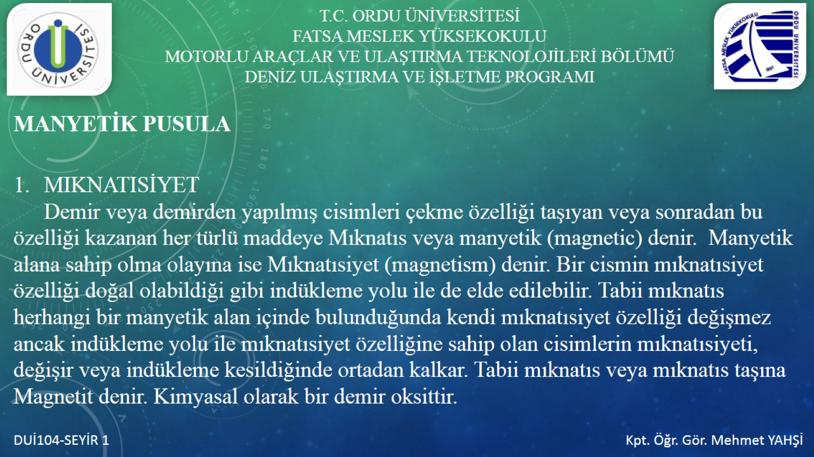
1. MIKNATISİYET
Demir veya demirden yapılmış cisimleri çekme özelliği taşıyan veya sonradan bu özelliği kazanan her türlü maddeye Mıknatıs veya manyetik (magnetic) denir. Manyetik alana sahip olma olayına ise Mıknatısiyet (magnetism) denir. Bir cismin mıknatısiyet özelliği doğal olabildiği gibi indükleme yolu ile de elde edilebilir. Tabii mıknatıs herhangi bir manyetik alan içinde bulunduğunda kendi mıknatısiyet özelliği değişmez ancak indükleme yolu ile mıknatısiyet özelliğine sahip olan cisimlerin mıknatısiyeti, değişir veya indükleme kesildiğinde ortadan kalkar. Tabii mıknatıs veya mıknatıs taşına Magnetit denir. Kimyasal olarak bir demir oksittir.

Slide 3
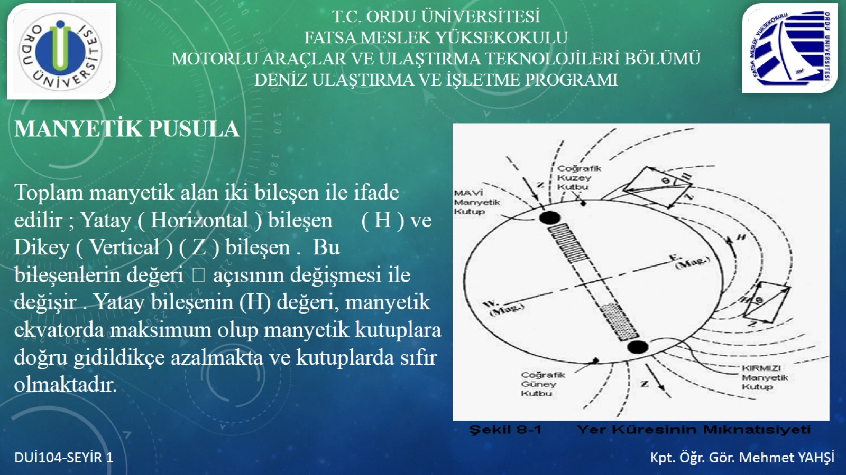
Toplam manyetik alan iki bileşen ile ifade edilir ; Yatay ( Horizontal ) bileşen ( H ) ve Dikey ( Vertical ) ( Z ) bileşen . Bu bileşenlerin değeri  açısının değişmesi ile değişir . Yatay bileşenin (H) değeri, manyetik ekvatorda maksimum olup manyetik kutuplara doğru gidildikçe azalmakta ve kutuplarda sıfır olmaktadır.

Slide 4
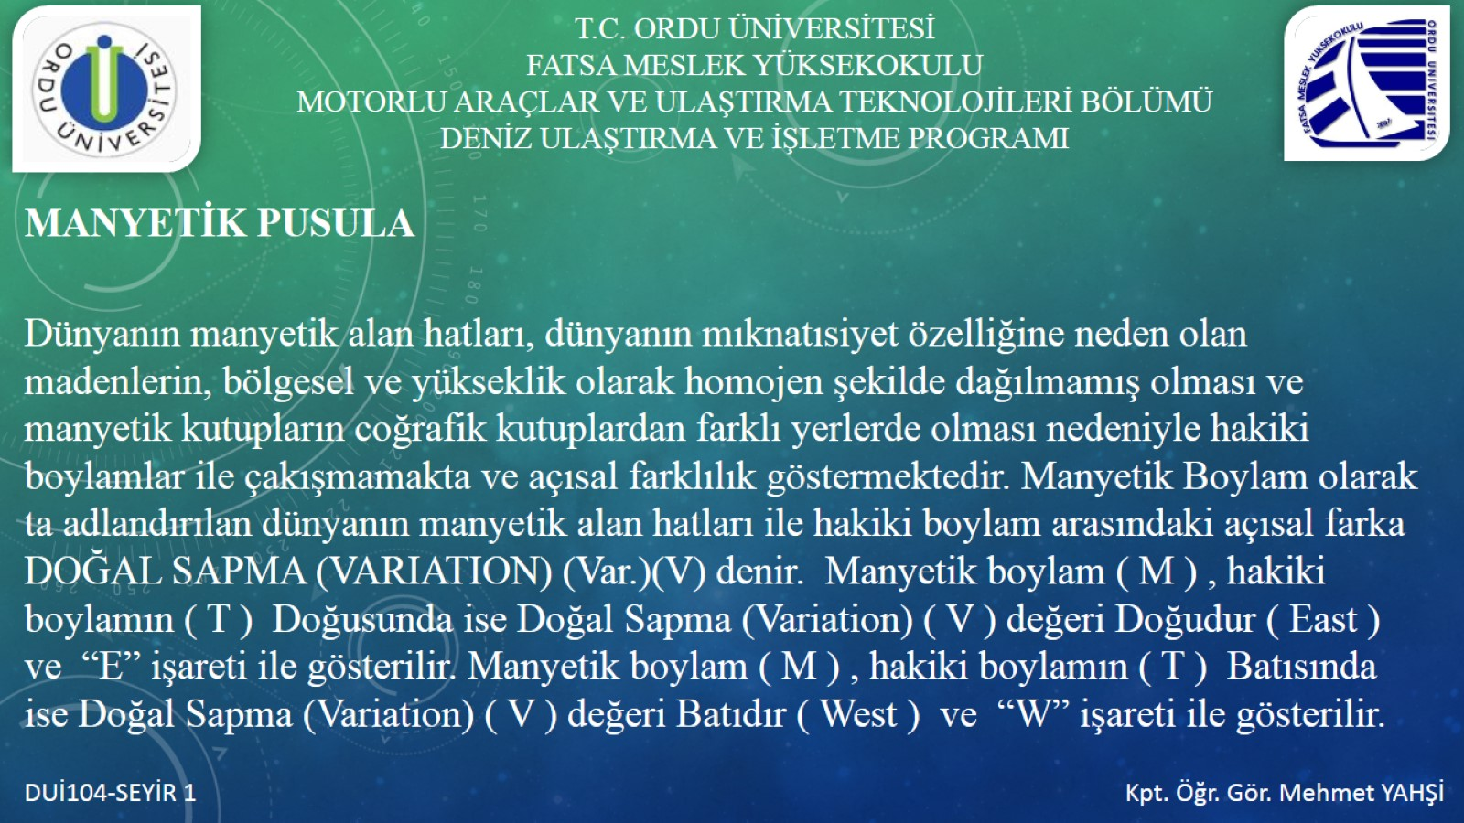
Dünyanın manyetik alan hatları, dünyanın mıknatısiyet özelliğine neden olan madenlerin, bölgesel ve yükseklik olarak homojen şekilde dağılmamış olması ve manyetik kutupların coğrafik kutuplardan farklı yerlerde olması nedeniyle hakiki boylamlar ile çakışmamakta ve açısal farklılık göstermektedir. Manyetik Boylam olarak ta adlandırılan dünyanın manyetik alan hatları ile hakiki boylam arasındaki açısal farka DOĞAL SAPMA (VARIATION) (Var.)(V) denir. Manyetik boylam ( M ) , hakiki boylamın ( T ) Doğusunda ise Doğal Sapma (Variation) ( V ) değeri Doğudur ( East ) ve “E” işareti ile gösterilir. Manyetik boylam ( M ) , hakiki boylamın ( T ) Batısında ise Doğal Sapma (Variation) ( V ) değeri Batıdır ( West ) ve “W” işareti ile gösterilir.

Slide 5
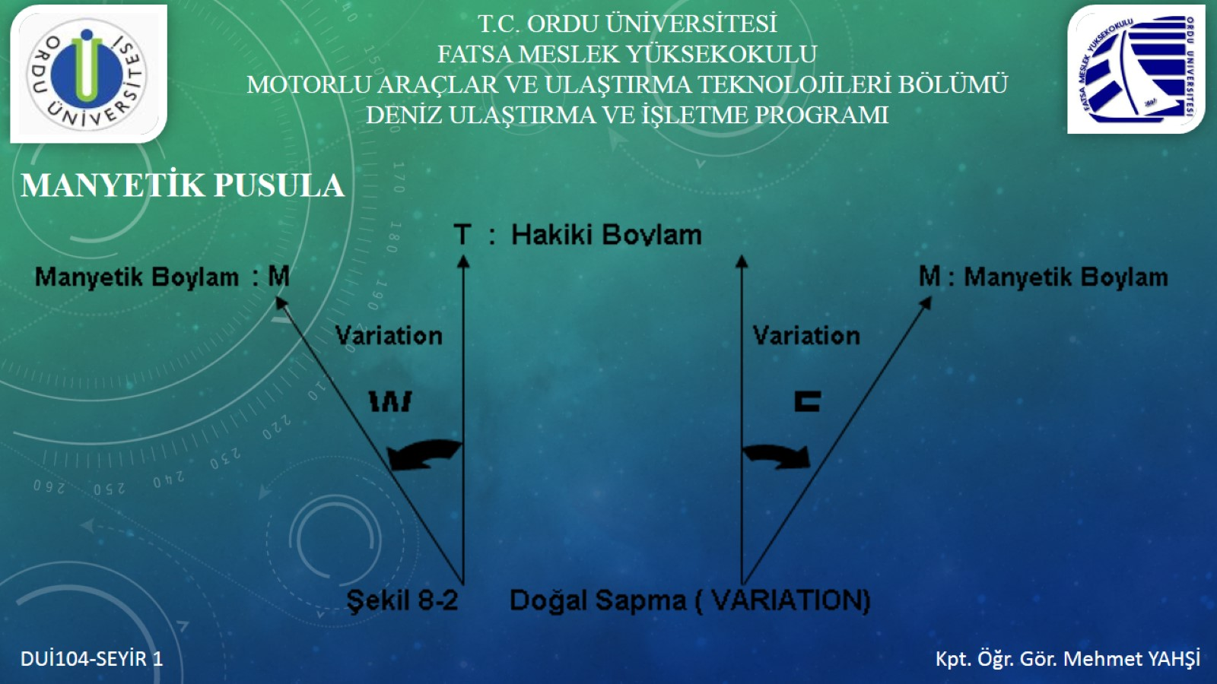

Slide 6
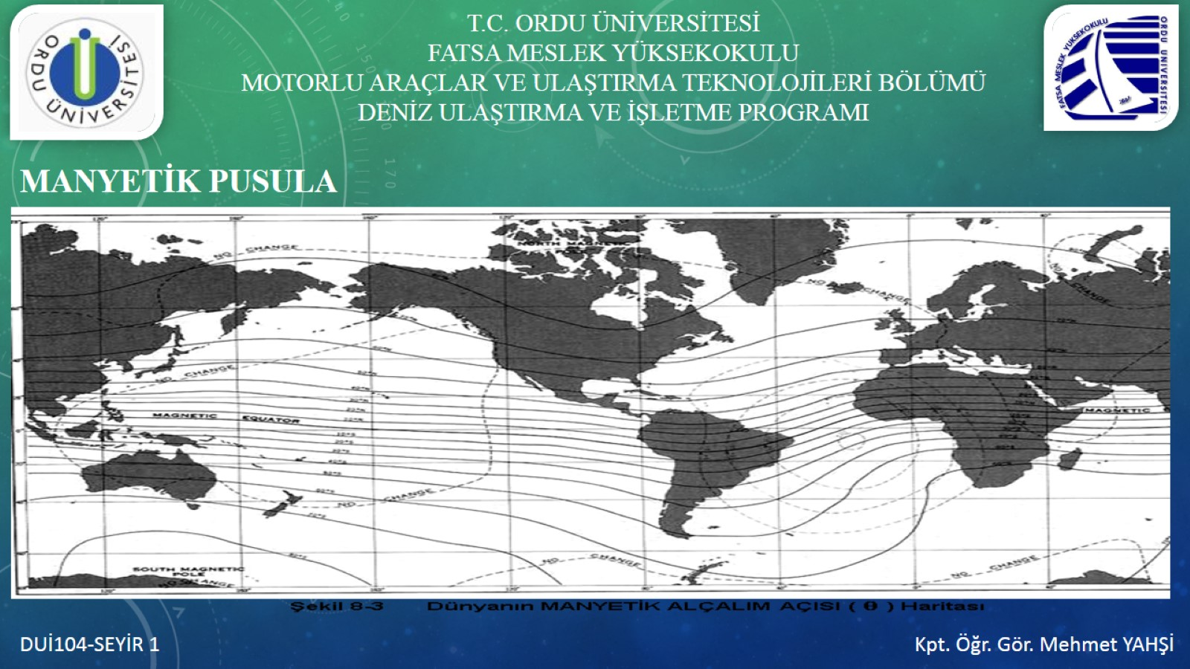

Slide 7
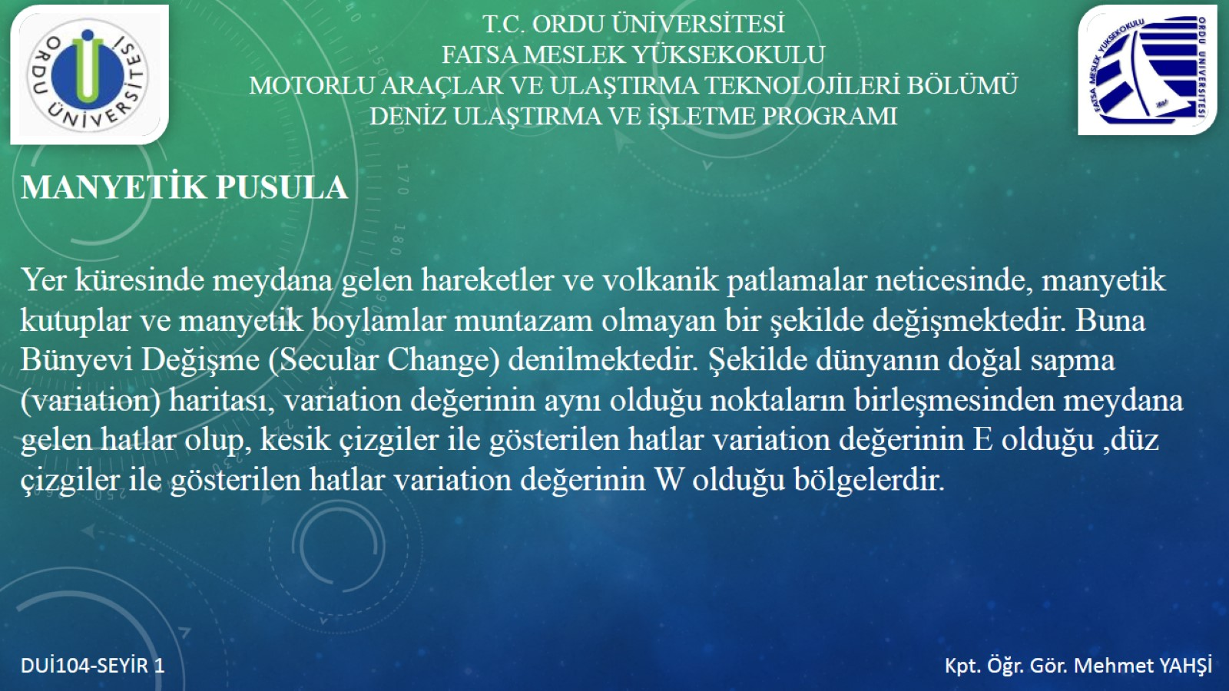
Yer küresinde meydana gelen hareketler ve volkanik patlamalar neticesinde, manyetik kutuplar ve manyetik boylamlar muntazam olmayan bir şekilde değişmektedir. Buna Bünyevi Değişme (Secular Change) denilmektedir. Şekilde dünyanın doğal sapma (variation) haritası, variation değerinin aynı olduğu noktaların birleşmesinden meydana gelen hatlar olup, kesik çizgiler ile gösterilen hatlar variation değerinin E olduğu ,düz çizgiler ile gösterilen hatlar variation değerinin W olduğu bölgelerdir.

Slide 8
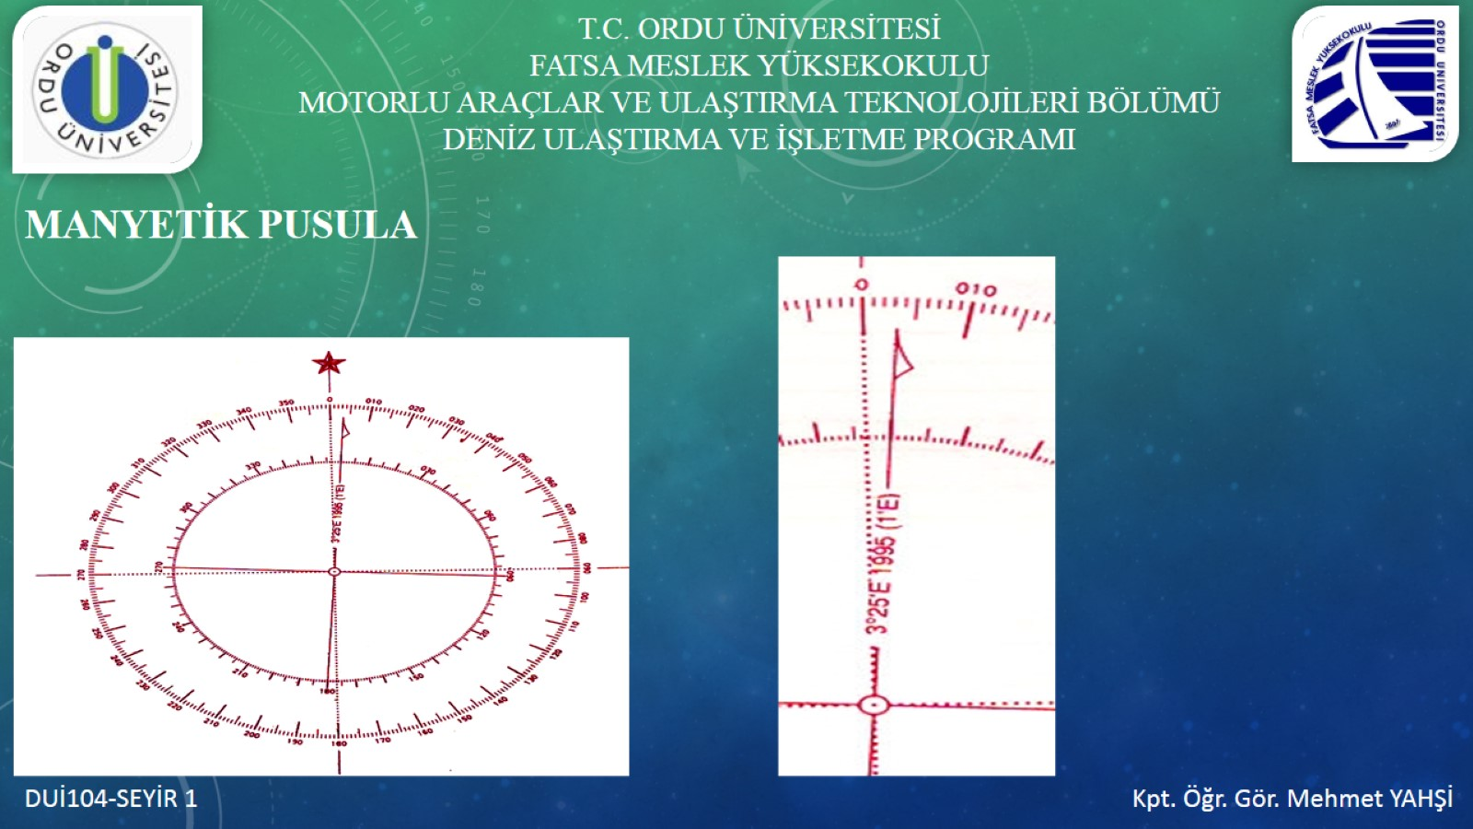

Slide 9
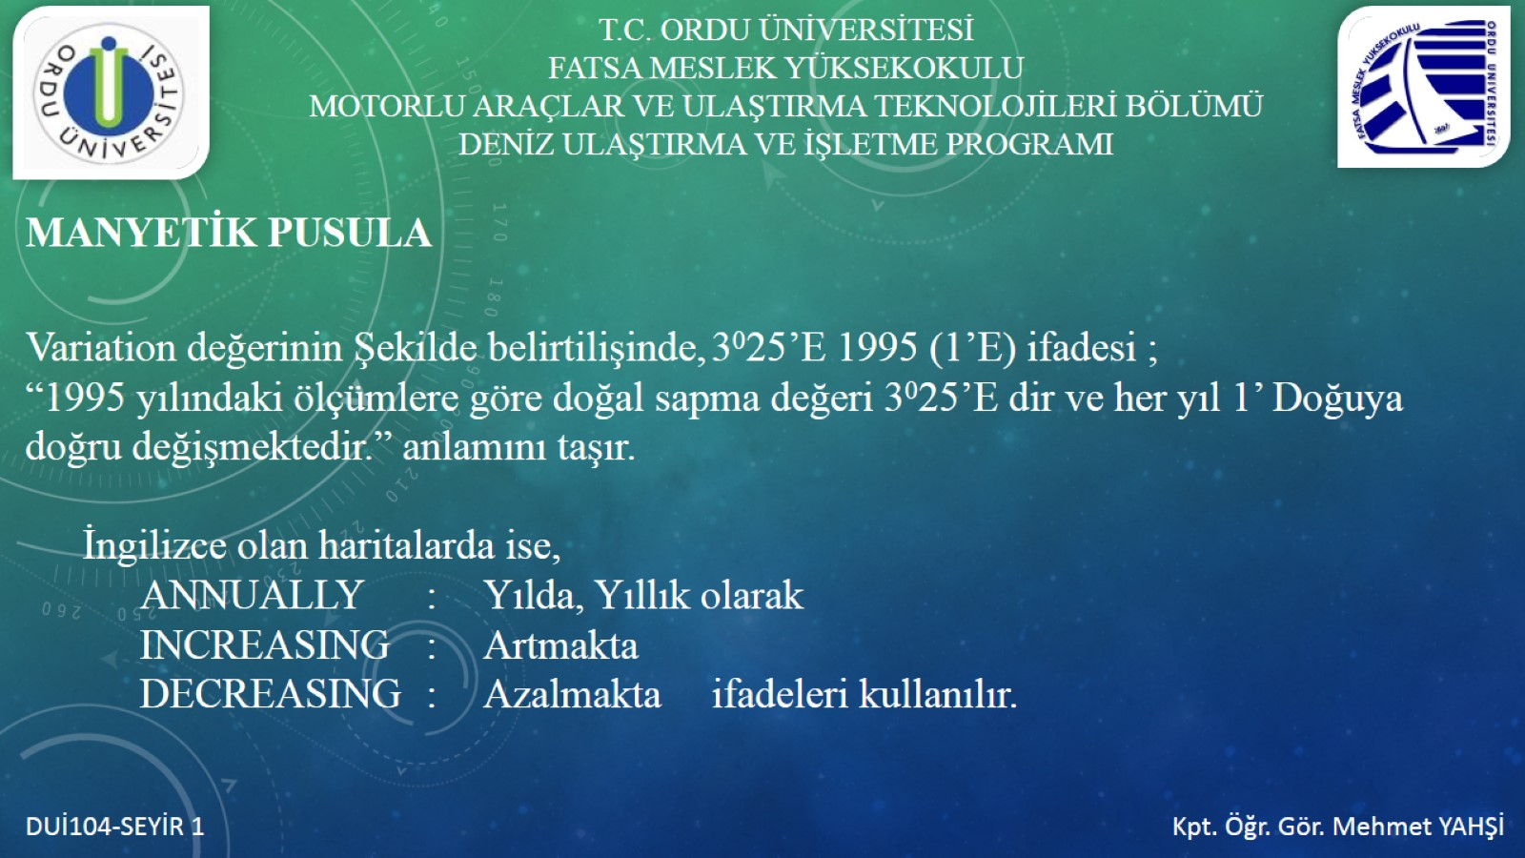
Variation değerinin Şekilde belirtilişinde, 3⁰25’E 1995 (1’E) ifadesi ;
“1995 yılındaki ölçümlere göre doğal sapma değeri 3⁰25’E dir ve her yıl 1’ Doğuya doğru değişmektedir.” anlamını taşır.
İngilizce olan haritalarda ise,
ANNUALLY : Yılda, Yıllık olarak
INCREASING : Artmakta
DECREASING : Azalmakta ifadeleri kullanılır.

Slide 10
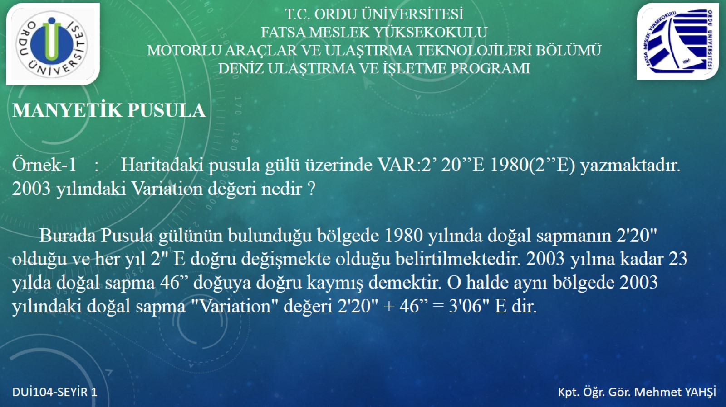
Örnek-1 : Haritadaki pusula gülü üzerinde VAR:2’ 20’’E 1980(2’’E) yazmaktadır. 2003 yılındaki Variation değeri nedir ?
Burada Pusula gülünün bulunduğu bölgede 1980 yılında doğal sapmanın 2'20" olduğu ve her yıl 2" E doğru değişmekte olduğu belirtilmektedir. 2003 yılına kadar 23 yılda doğal sapma 46” doğuya doğru kaymış demektir. O halde aynı bölgede 2003 yılındaki doğal sapma "Variation" değeri 2'20" + 46” = 3'06" E dir.

Slide 11
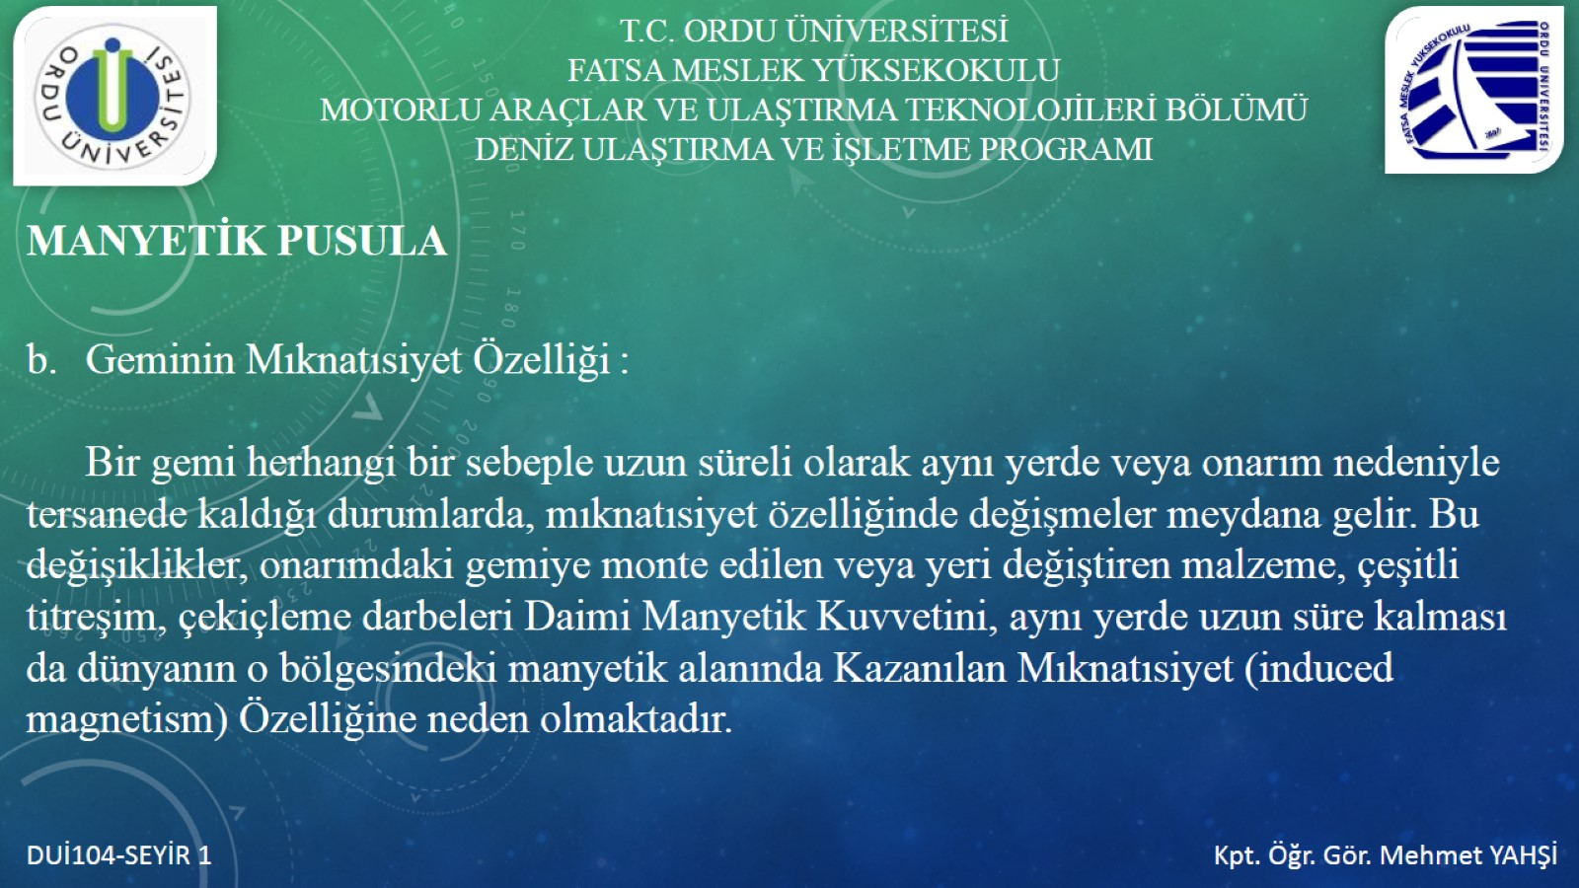
b. Geminin Mıknatısiyet Özelliği :
Bir gemi herhangi bir sebeple uzun süreli olarak aynı yerde veya onarım nedeniyle tersanede kaldığı durumlarda, mıknatısiyet özelliğinde değişmeler meydana gelir. Bu değişiklikler, onarımdaki gemiye monte edilen veya yeri değiştiren malzeme, çeşitli titreşim, çekiçleme darbeleri Daimi Manyetik Kuvvetini, aynı yerde uzun süre kalması da dünyanın o bölgesindeki manyetik alanında Kazanılan Mıknatısiyet (induced magnetism) Özelliğine neden olmaktadır.

Slide 12
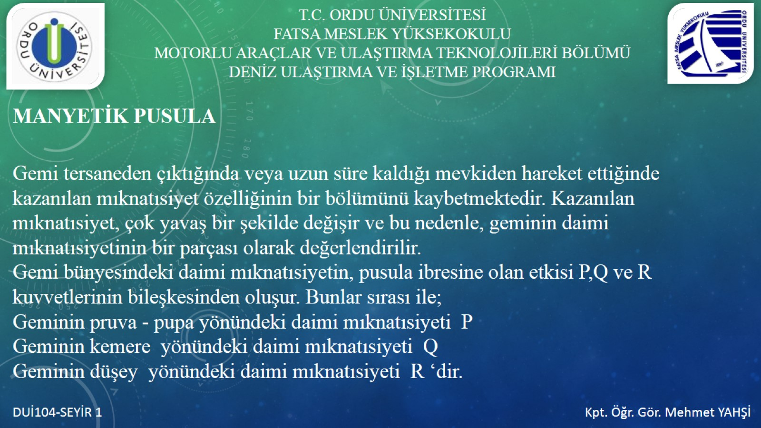
Gemi tersaneden çıktığında veya uzun süre kaldığı mevkiden hareket ettiğinde kazanılan mıknatısiyet özelliğinin bir bölümünü kaybetmektedir. Kazanılan mıknatısiyet, çok yavaş bir şekilde değişir ve bu nedenle, geminin daimi mıknatısiyetinin bir parçası olarak değerlendirilir.
Gemi bünyesindeki daimi mıknatısiyetin, pusula ibresine olan etkisi P,Q ve R kuvvetlerinin bileşkesinden oluşur. Bunlar sırası ile;
Geminin pruva - pupa yönündeki daimi mıknatısiyeti P
Geminin kemere yönündeki daimi mıknatısiyeti Q
Geminin düşey yönündeki daimi mıknatısiyeti R ‘dir.

Slide 13
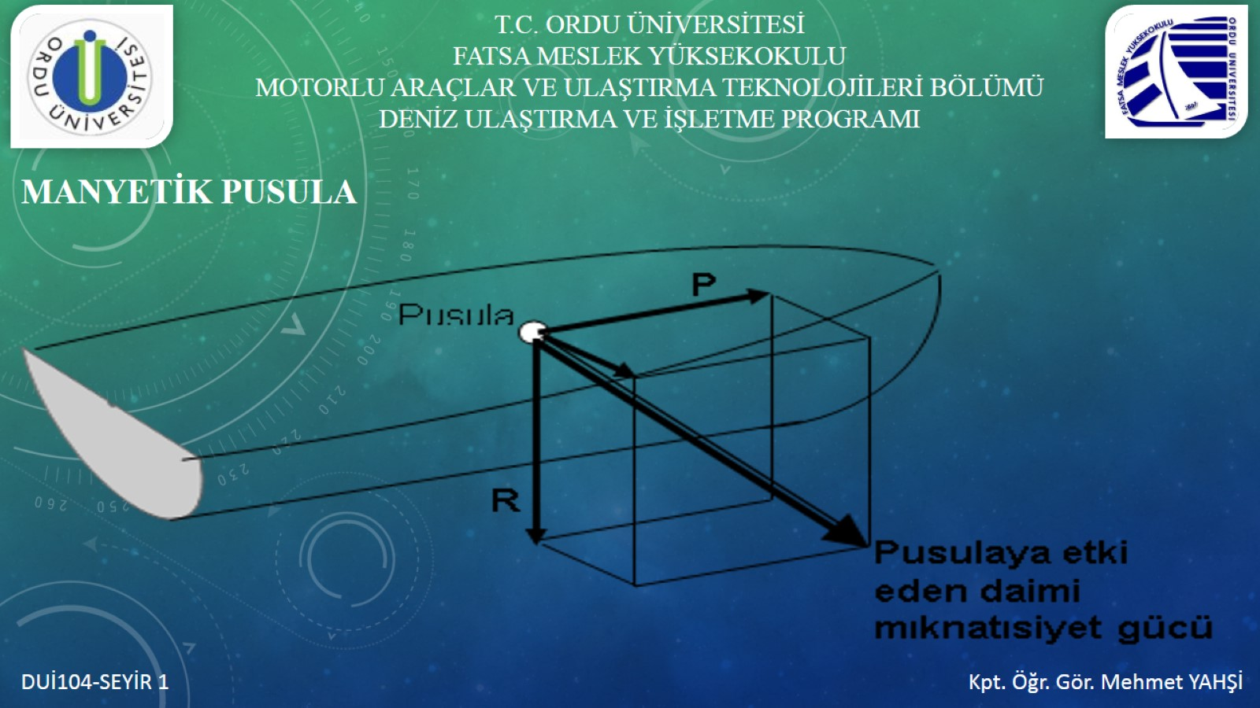

Slide 14
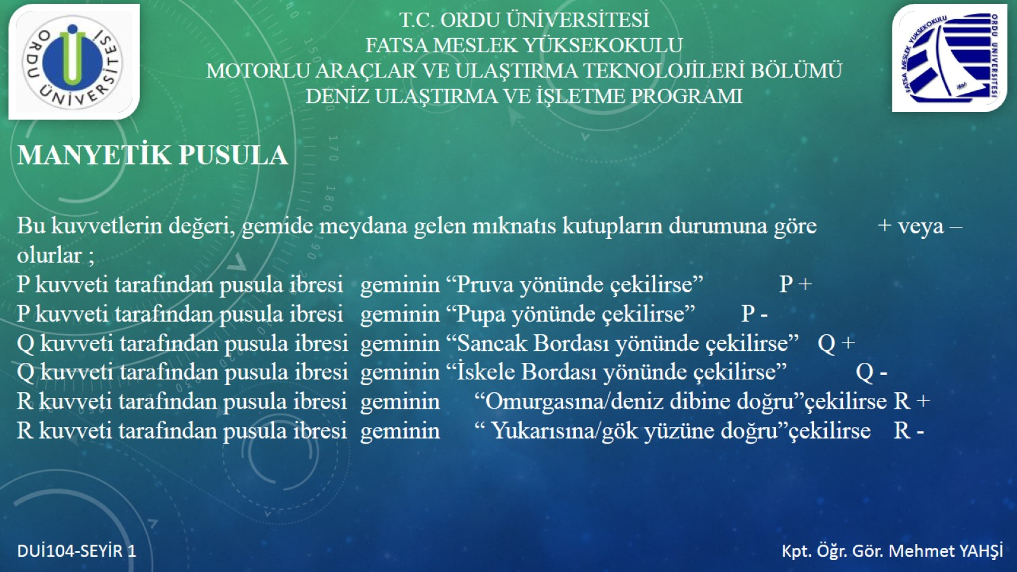
Bu kuvvetlerin değeri, gemide meydana gelen mıknatıs kutupların durumuna göre + veya – olurlar ;
P kuvveti tarafından pusula ibresi geminin “Pruva yönünde çekilirse” P +
P kuvveti tarafından pusula ibresi geminin “Pupa yönünde çekilirse” P -
Q kuvveti tarafından pusula ibresi geminin “Sancak Bordası yönünde çekilirse” Q +
Q kuvveti tarafından pusula ibresi geminin “İskele Bordası yönünde çekilirse” Q -
R kuvveti tarafından pusula ibresi geminin “Omurgasına/deniz dibine doğru”çekilirse R +
R kuvveti tarafından pusula ibresi geminin “ Yukarısına/gök yüzüne doğru”çekilirse R -

Slide 15
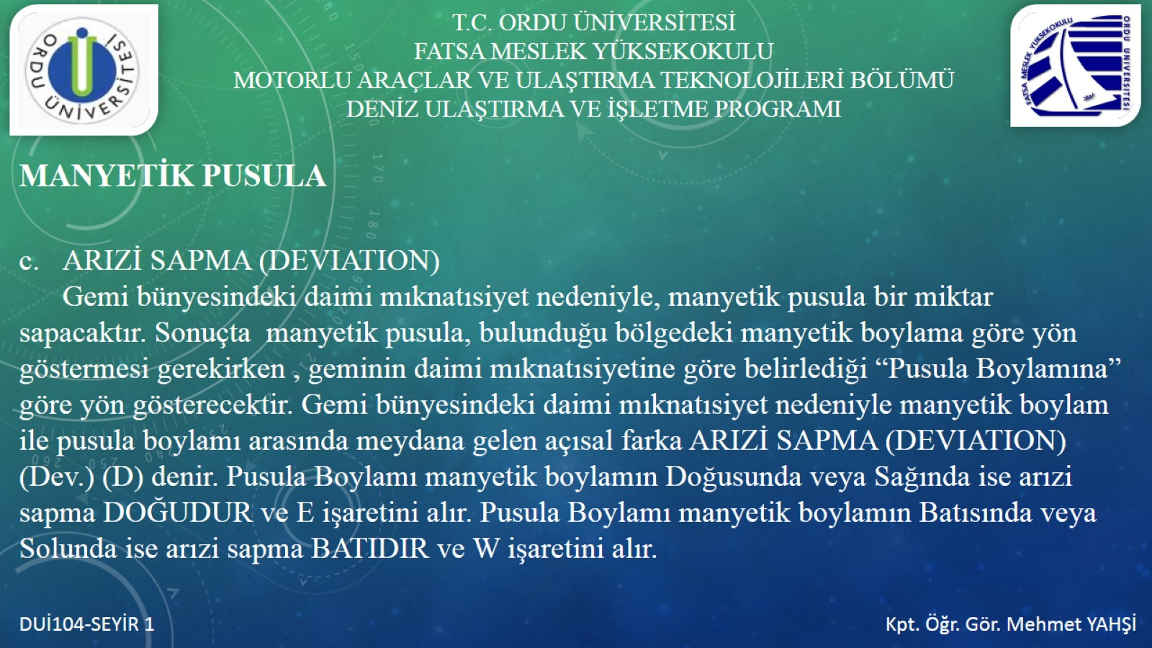
c. ARIZİ SAPMA (DEVIATION)
Gemi bünyesindeki daimi mıknatısiyet nedeniyle, manyetik pusula bir miktar sapacaktır. Sonuçta manyetik pusula, bulunduğu bölgedeki manyetik boylama göre yön göstermesi gerekirken , geminin daimi mıknatısiyetine göre belirlediği “Pusula Boylamına” göre yön gösterecektir. Gemi bünyesindeki daimi mıknatısiyet nedeniyle manyetik boylam ile pusula boylamı arasında meydana gelen açısal farka ARIZİ SAPMA (DEVIATION) (Dev.) (D) denir. Pusula Boylamı manyetik boylamın Doğusunda veya Sağında ise arızi sapma DOĞUDUR ve E işaretini alır. Pusula Boylamı manyetik boylamın Batısında veya Solunda ise arızi sapma BATIDIR ve W işaretini alır.

Slide 16
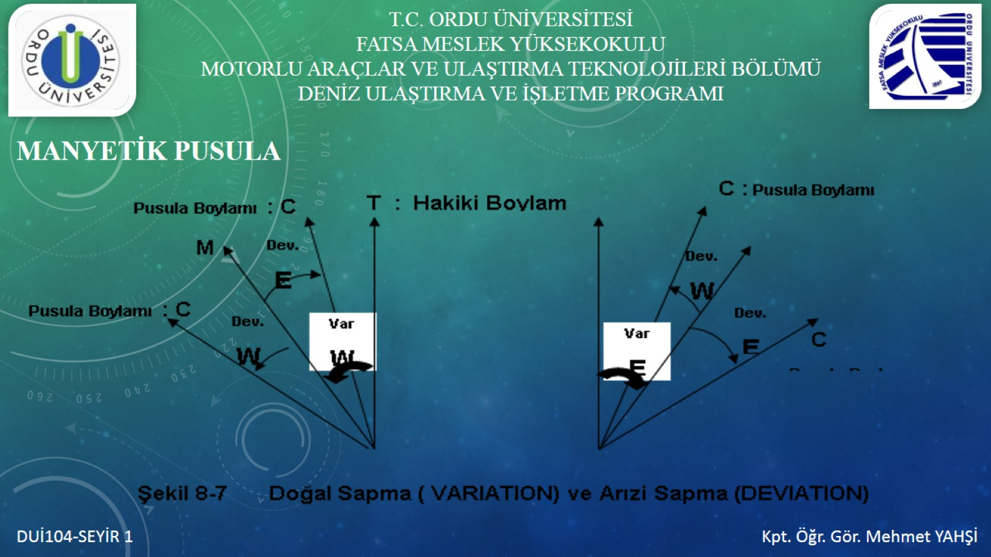

Slide 17
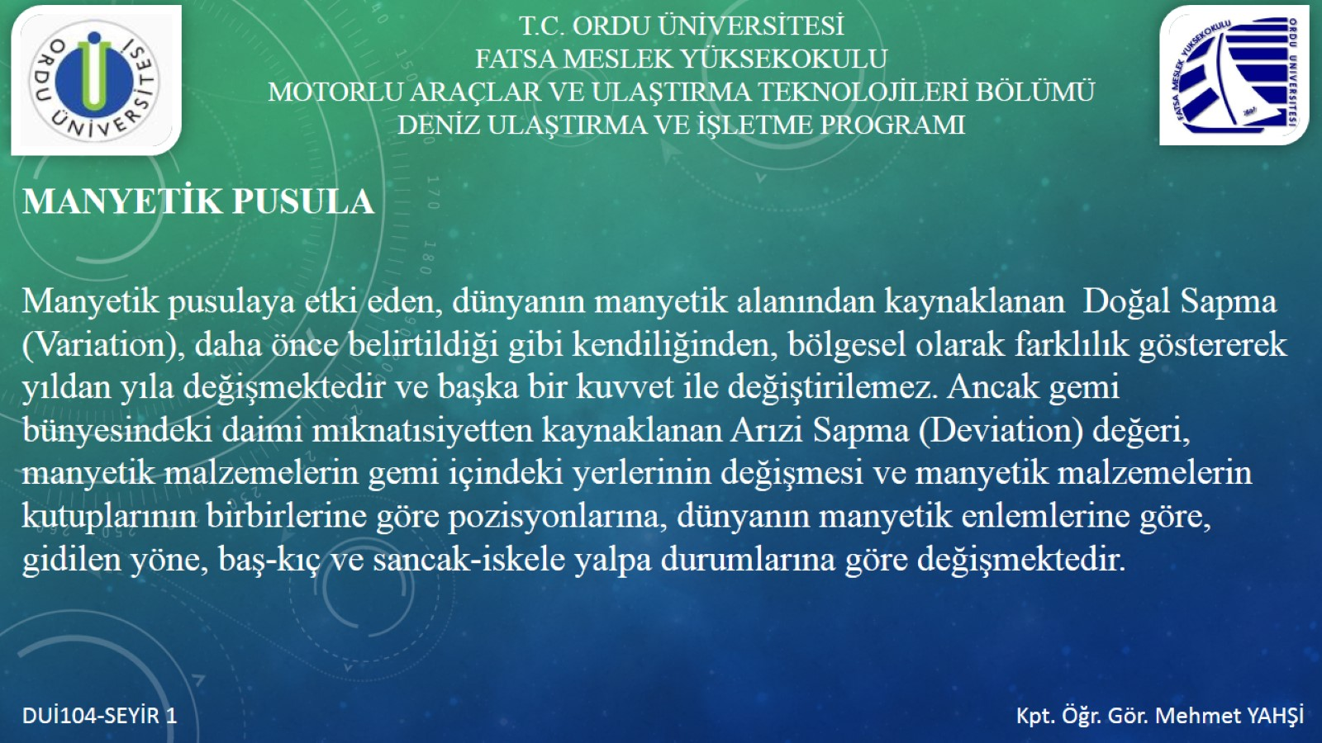
Manyetik pusulaya etki eden, dünyanın manyetik alanından kaynaklanan Doğal Sapma (Variation), daha önce belirtildiği gibi kendiliğinden, bölgesel olarak farklılık göstererek yıldan yıla değişmektedir ve başka bir kuvvet ile değiştirilemez. Ancak gemi bünyesindeki daimi mıknatısiyetten kaynaklanan Arızi Sapma (Deviation) değeri, manyetik malzemelerin gemi içindeki yerlerinin değişmesi ve manyetik malzemelerin kutuplarının birbirlerine göre pozisyonlarına, dünyanın manyetik enlemlerine göre, gidilen yöne, baş-kıç ve sancak-iskele yalpa durumlarına göre değişmektedir.

Slide 18
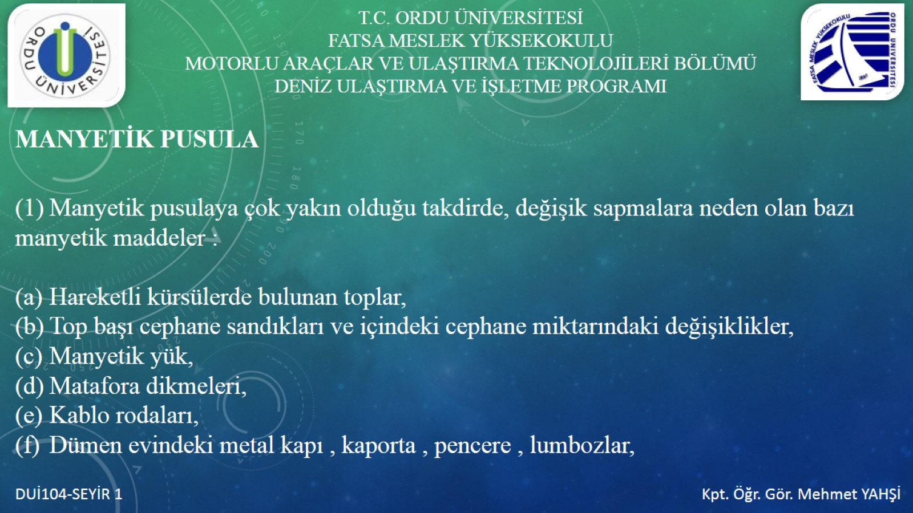
(1) Manyetik pusulaya çok yakın olduğu takdirde, değişik sapmalara neden olan bazı manyetik maddeler :
(a) Hareketli kürsülerde bulunan toplar,
(b) Top başı cephane sandıkları ve içindeki cephane miktarındaki değişiklikler,
(c) Manyetik yük,
(d) Matafora dikmeleri,
(e) Kablo rodaları,
(f) Dümen evindeki metal kapı , kaporta , pencere , lumbozlar,

Slide 19
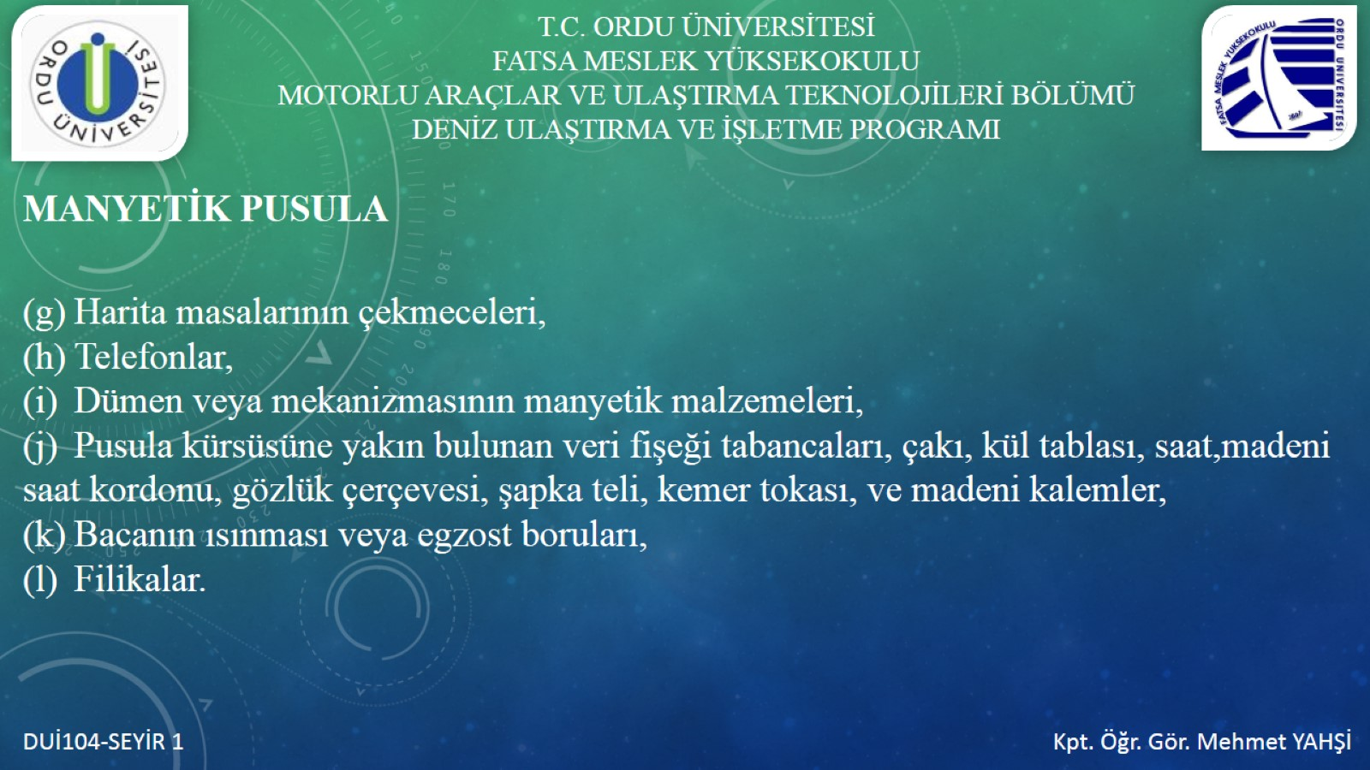
(g) Harita masalarının çekmeceleri,
(h) Telefonlar,
(i) Dümen veya mekanizmasının manyetik malzemeleri,
(j) Pusula kürsüsüne yakın bulunan veri fişeği tabancaları, çakı, kül tablası, saat,madeni saat kordonu, gözlük çerçevesi, şapka teli, kemer tokası, ve madeni kalemler,
(k) Bacanın ısınması veya egzost boruları,
(l) Filikalar.

Slide 20
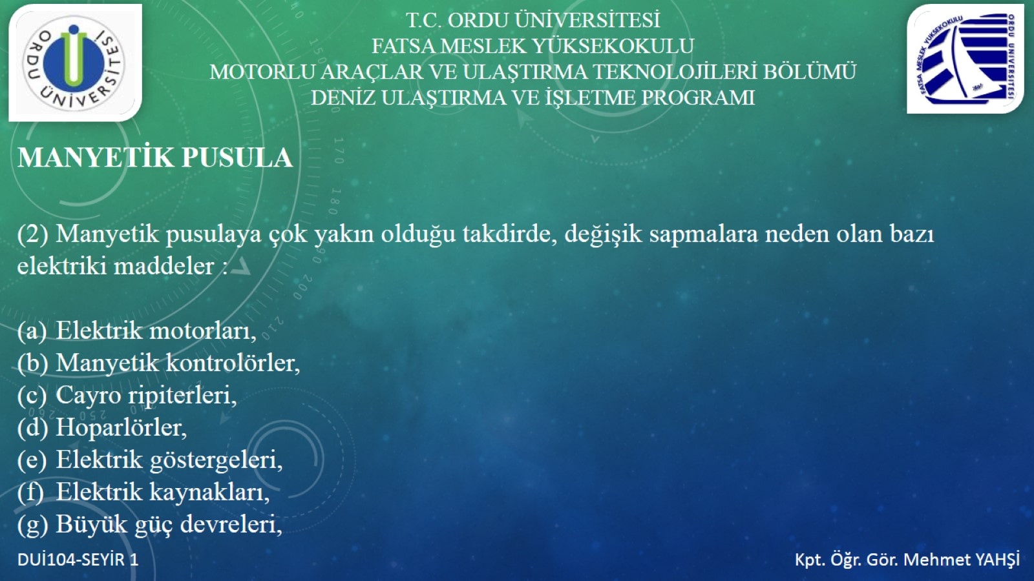
(2) Manyetik pusulaya çok yakın olduğu takdirde, değişik sapmalara neden olan bazı elektriki maddeler :
(a) Elektrik motorları,
(b) Manyetik kontrolörler,
(c) Cayro ripiterleri,
(d) Hoparlörler,
(e) Elektrik göstergeleri,
(f) Elektrik kaynakları,
(g) Büyük güç devreleri,

Slide 21
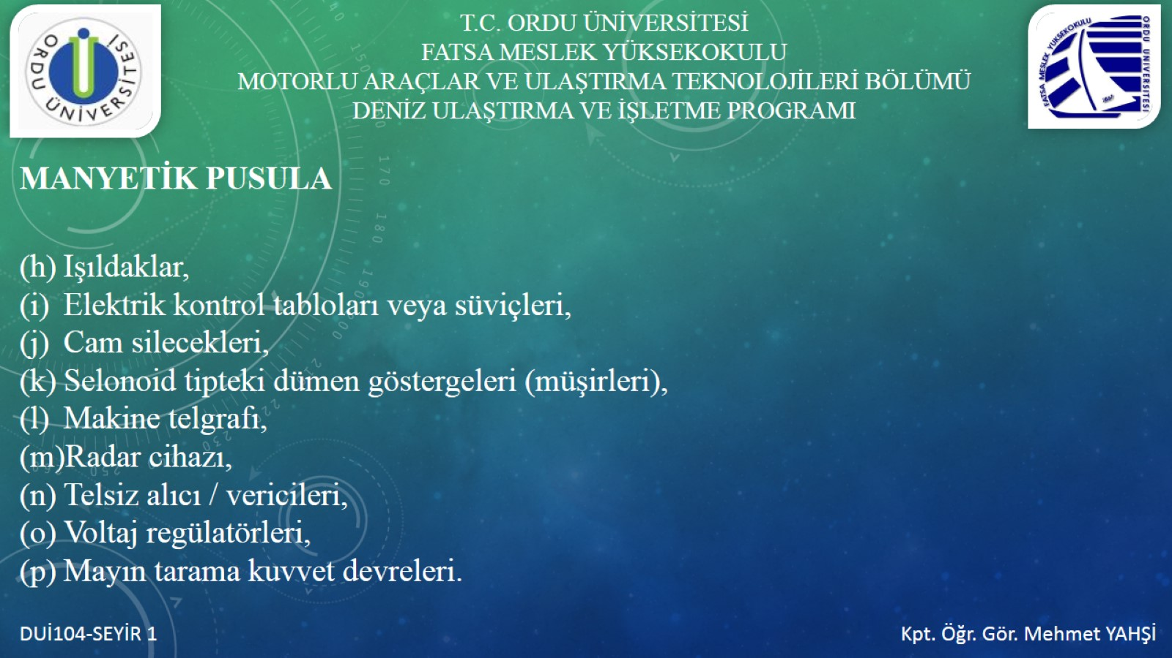
(h) Işıldaklar,
(i) Elektrik kontrol tabloları veya süviçleri,
(j) Cam silecekleri,
(k) Selonoid tipteki dümen göstergeleri (müşirleri),
(l) Makine telgrafı,
(m)Radar cihazı,
(n) Telsiz alıcı / vericileri,
(o) Voltaj regülatörleri,
(p) Mayın tarama kuvvet devreleri.

Slide 22
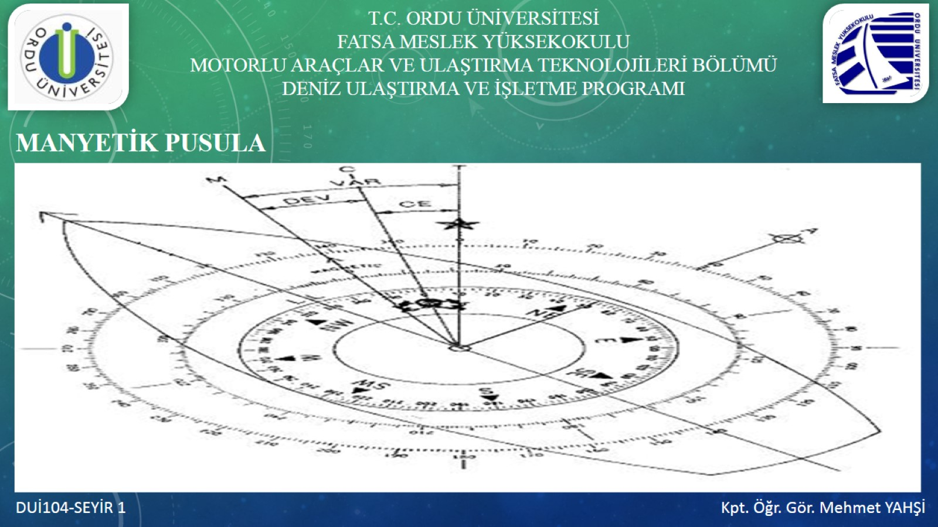

Slide 23
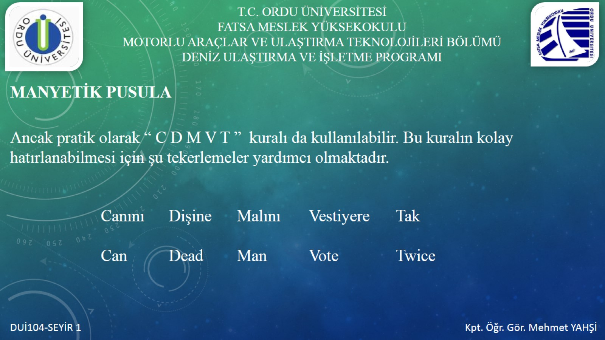
Ancak pratik olarak “ C D M V T ” kuralı da kullanılabilir. Bu kuralın kolay hatırlanabilmesi için şu tekerlemeler yardımcı olmaktadır.
Canını Dişine Malını Vestiyere Tak
Can Dead Man Vote Twice

Slide 24
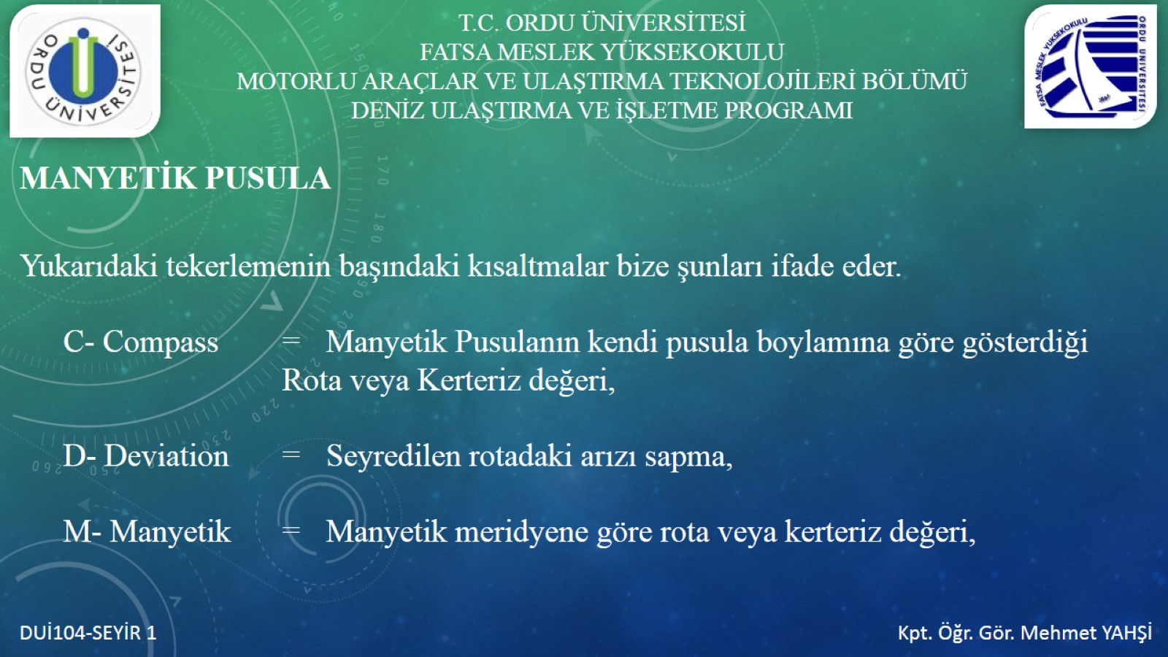
Yukarıdaki tekerlemenin başındaki kısaltmalar bize şunları ifade eder.
C- Compass = Manyetik Pusulanın kendi pusula boylamına göre gösterdiği Rota veya Kerteriz değeri,
D- Deviation = Seyredilen rotadaki arızı sapma,
M- Manyetik = Manyetik meridyene göre rota veya kerteriz değeri,

Slide 25
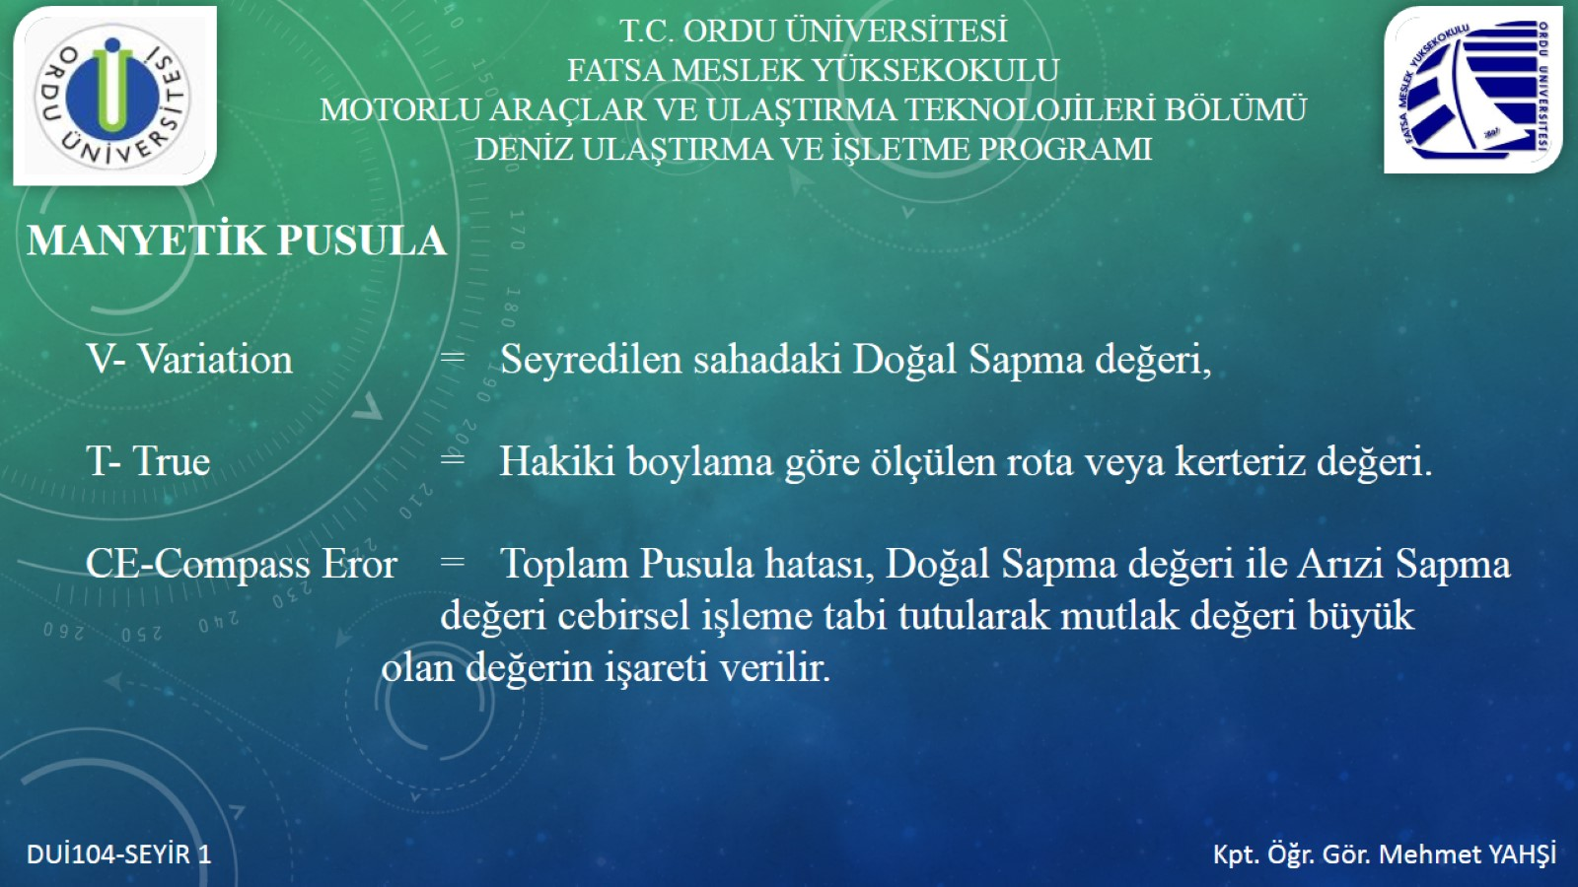
V- Variation = Seyredilen sahadaki Doğal Sapma değeri,
T- True = Hakiki boylama göre ölçülen rota veya kerteriz değeri.
CE-Compass Eror = Toplam Pusula hatası, Doğal Sapma değeri ile Arızi Sapma değeri cebirsel işleme tabi tutularak mutlak değeri büyük olan değerin işareti verilir.

Slide 26
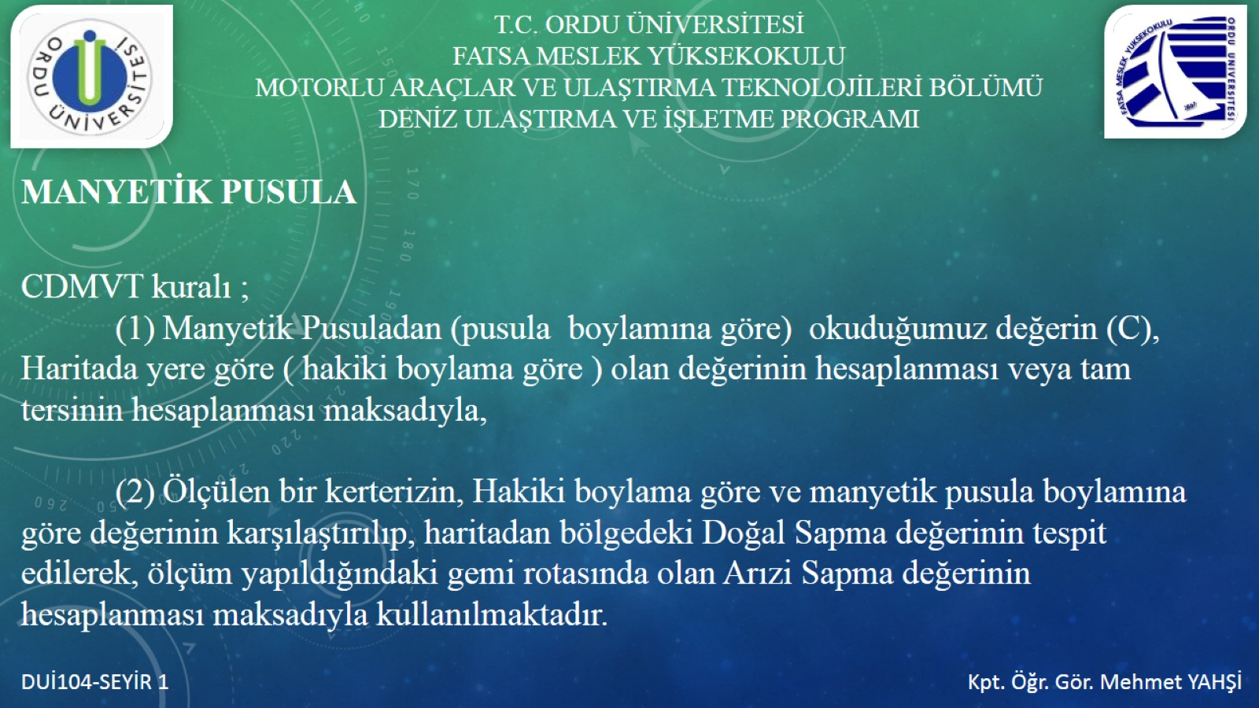
CDMVT kuralı ;
(1) Manyetik Pusuladan (pusula boylamına göre) okuduğumuz değerin (C), Haritada yere göre ( hakiki boylama göre ) olan değerinin hesaplanması veya tam tersinin hesaplanması maksadıyla,
(2) Ölçülen bir kerterizin, Hakiki boylama göre ve manyetik pusula boylamına göre değerinin karşılaştırılıp, haritadan bölgedeki Doğal Sapma değerinin tespit edilerek, ölçüm yapıldığındaki gemi rotasında olan Arızi Sapma değerinin hesaplanması maksadıyla kullanılmaktadır.

Slide 27
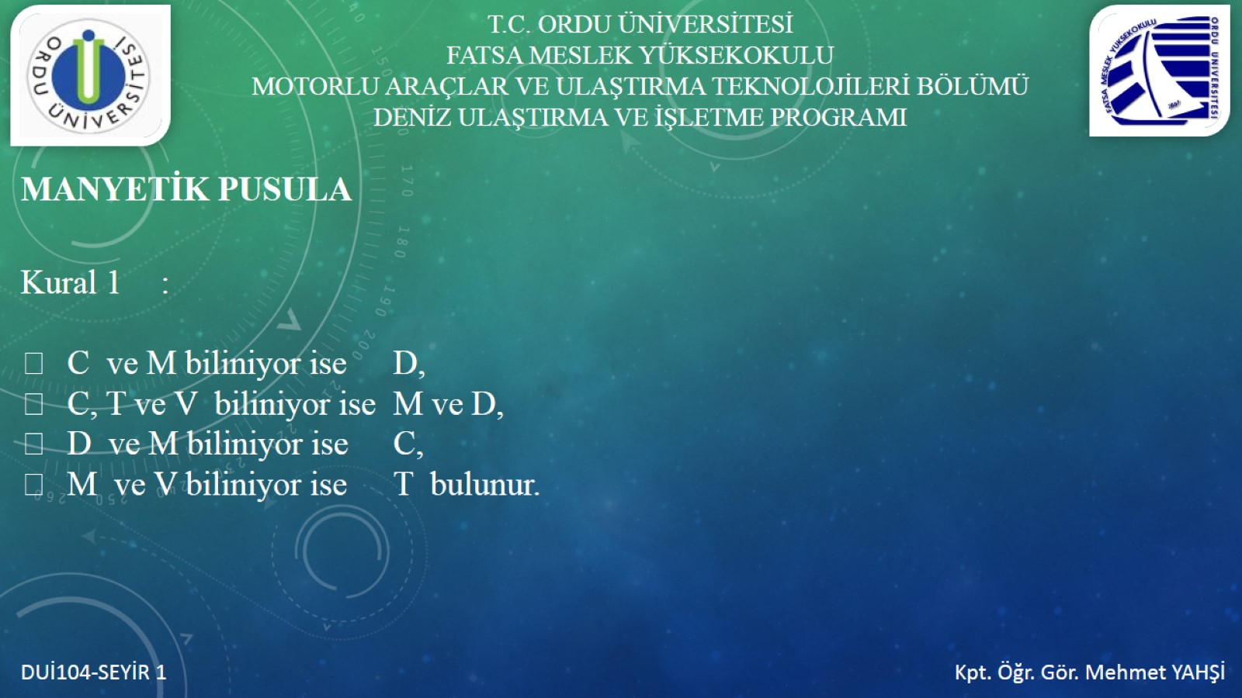
Kural 1 :
❖ C ve M biliniyor ise D,
❖ C, T ve V biliniyor ise M ve D,
❖ D ve M biliniyor ise C,
❖ M ve V biliniyor ise T bulunur.

Slide 28
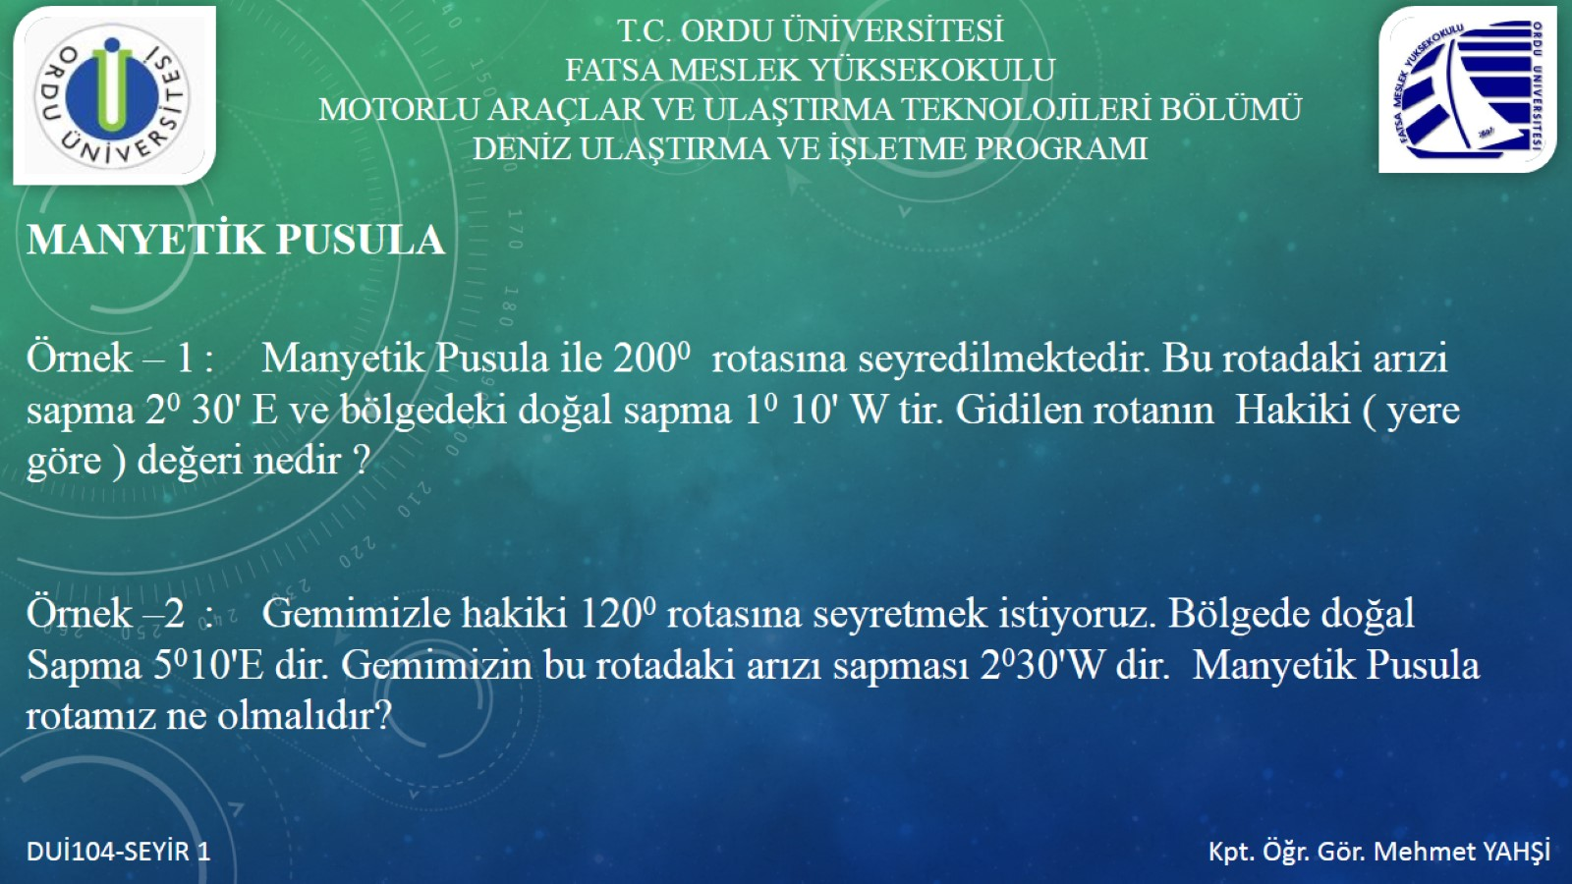
Örnek – 1 : Manyetik Pusula ile 200⁰ rotasına seyredilmektedir. Bu rotadaki arızi sapma 2⁰ 30' E ve bölgedeki doğal sapma 1⁰ 10' W tir. Gidilen rotanın Hakiki ( yere göre ) değeri nedir ?
Örnek –2 : Gemimizle hakiki 120⁰ rotasına seyretmek istiyoruz. Bölgede doğal Sapma 5⁰10'E dir. Gemimizin bu rotadaki arızı sapması 2⁰30'W dir. Manyetik Pusula rotamız ne olmalıdır?

Slide 29
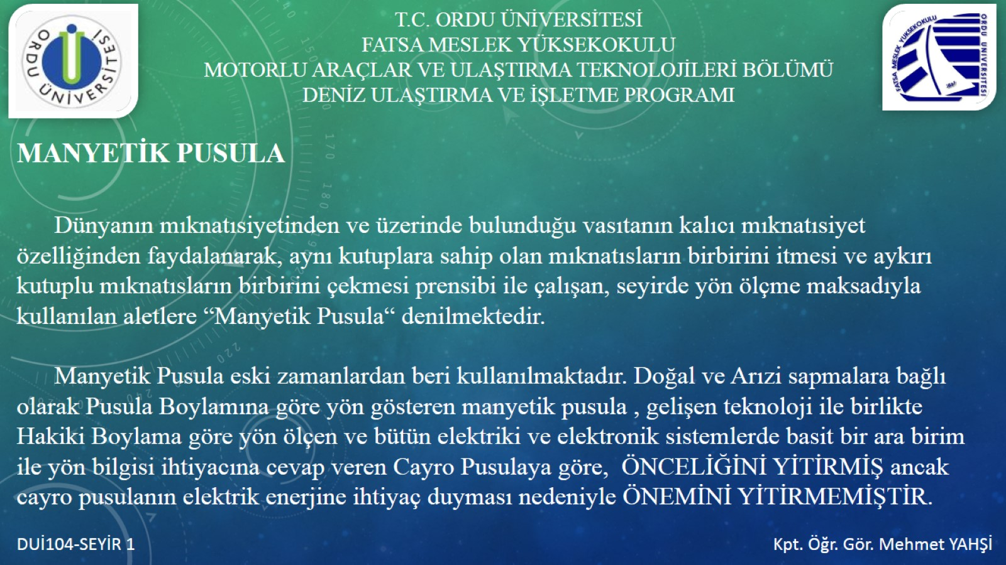
Dünyanın mıknatısiyetinden ve üzerinde bulunduğu vasıtanın kalıcı mıknatısiyet özelliğinden faydalanarak, aynı kutuplara sahip olan mıknatısların birbirini itmesi ve aykırı kutuplu mıknatısların birbirini çekmesi prensibi ile çalışan, seyirde yön ölçme maksadıyla kullanılan aletlere “Manyetik Pusula“ denilmektedir.
Manyetik Pusula eski zamanlardan beri kullanılmaktadır. Doğal ve Arızi sapmalara bağlı olarak Pusula Boylamına göre yön gösteren manyetik pusula , gelişen teknoloji ile birlikte Hakiki Boylama göre yön ölçen ve bütün elektriki ve elektronik sistemlerde basit bir ara birim ile yön bilgisi ihtiyacına cevap veren Cayro Pusulaya göre, ÖNCELİĞİNİ YİTİRMİŞ ancak cayro pusulanın elektrik enerjine ihtiyaç duyması nedeniyle ÖNEMİNİ YİTİRMEMİŞTİR.

Slide 30
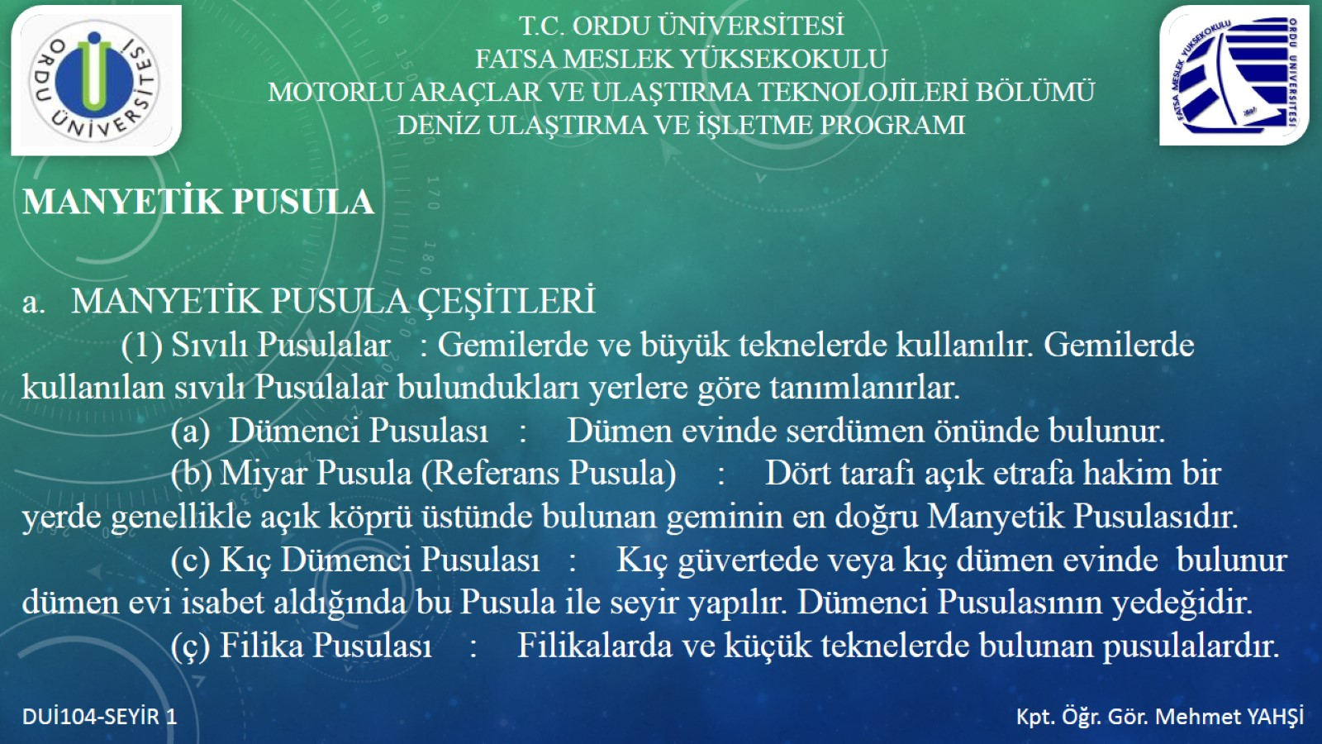
a. MANYETİK PUSULA ÇEŞİTLERİ
(1) Sıvılı Pusulalar : Gemilerde ve büyük teknelerde kullanılır. Gemilerde kullanılan sıvılı Pusulalar bulundukları yerlere göre tanımlanırlar.
(a) Dümenci Pusulası : Dümen evinde serdümen önünde bulunur.
(b) Miyar Pusula (Referans Pusula) : Dört tarafı açık etrafa hakim bir yerde genellikle açık köprü üstünde bulunan geminin en doğru Manyetik Pusulasıdır.
(c) Kıç Dümenci Pusulası : Kıç güvertede veya kıç dümen evinde bulunur dümen evi isabet aldığında bu Pusula ile seyir yapılır. Dümenci Pusulasının yedeğidir.
(ç) Filika Pusulası : Filikalarda ve küçük teknelerde bulunan pusulalardır.

Slide 31
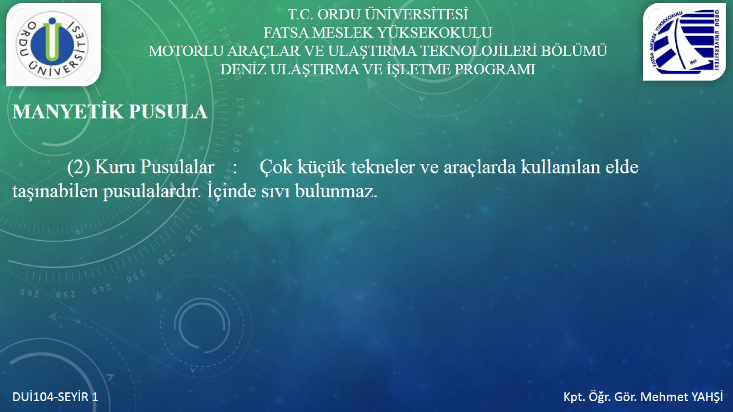
(2) Kuru Pusulalar : Çok küçük tekneler ve araçlarda kullanılan elde taşınabilen pusulalardır. İçinde sıvı bulunmaz.

Slide 32
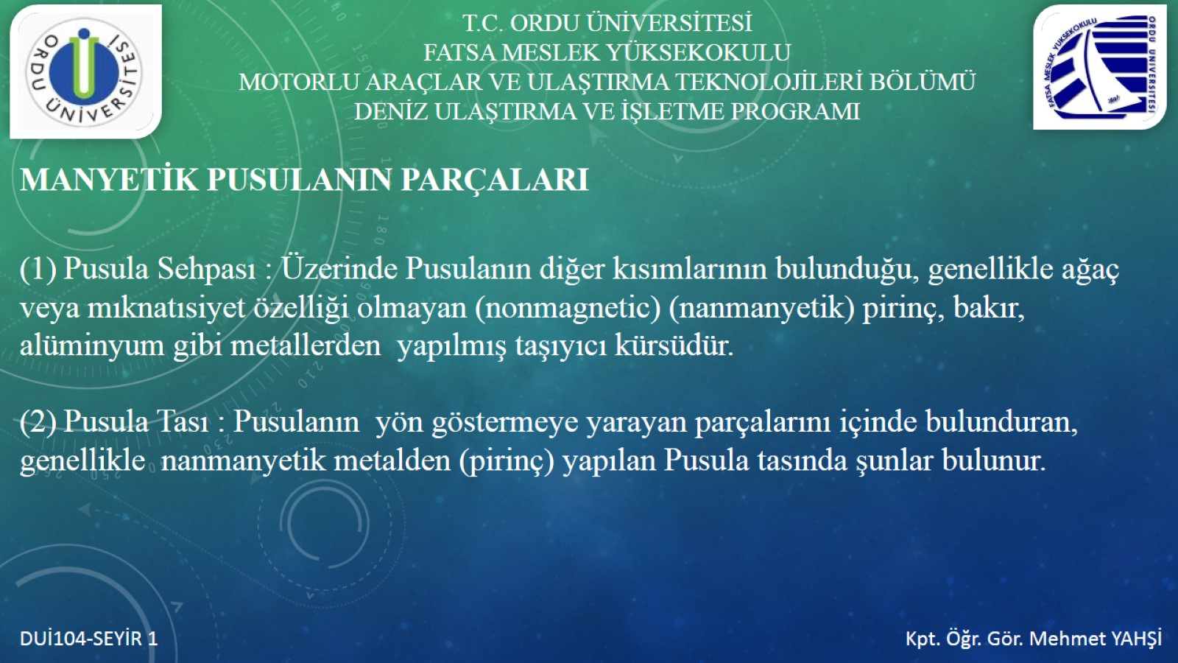
(1) Pusula Sehpası : Üzerinde Pusulanın diğer kısımlarının bulunduğu, genellikle ağaç veya mıknatısiyet özelliği olmayan (nonmagnetic) (nanmanyetik) pirinç, bakır, alüminyum gibi metallerden yapılmış taşıyıcı kürsüdür.
(2) Pusula Tası : Pusulanın yön göstermeye yarayan parçalarını içinde bulunduran, genellikle nanmanyetik metalden (pirinç) yapılan Pusula tasında şunlar bulunur.

Slide 33
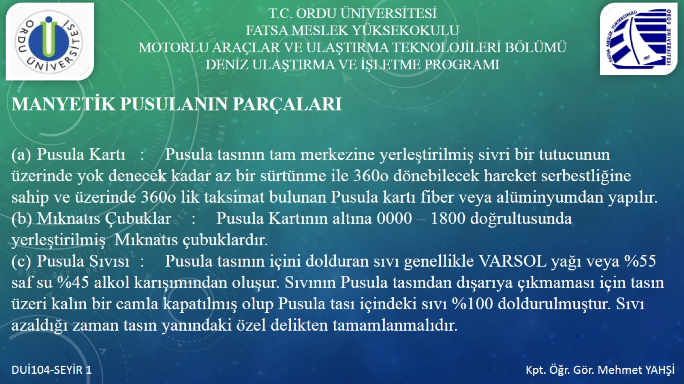
(a) Pusula Kartı : Pusula tasının tam merkezine yerleştirilmiş sivri bir tutucunun üzerinde yok denecek kadar az bir sürtünme ile 360o dönebilecek hareket serbestliğine sahip ve üzerinde 360o lik taksimat bulunan Pusula kartı fiber veya alüminyumdan yapılır.
(b) Mıknatıs Çubuklar : Pusula Kartının altına 0000 – 1800 doğrultusunda yerleştirilmiş Mıknatıs çubuklardır.
(c) Pusula Sıvısı : Pusula tasının içini dolduran sıvı genellikle VARSOL yağı veya %55 saf su %45 alkol karışımından oluşur. Sıvının Pusula tasından dışarıya çıkmaması için tasın üzeri kalın bir camla kapatılmış olup Pusula tası içindeki sıvı %100 doldurulmuştur. Sıvı azaldığı zaman tasın yanındaki özel delikten tamamlanmalıdır.

Slide 34
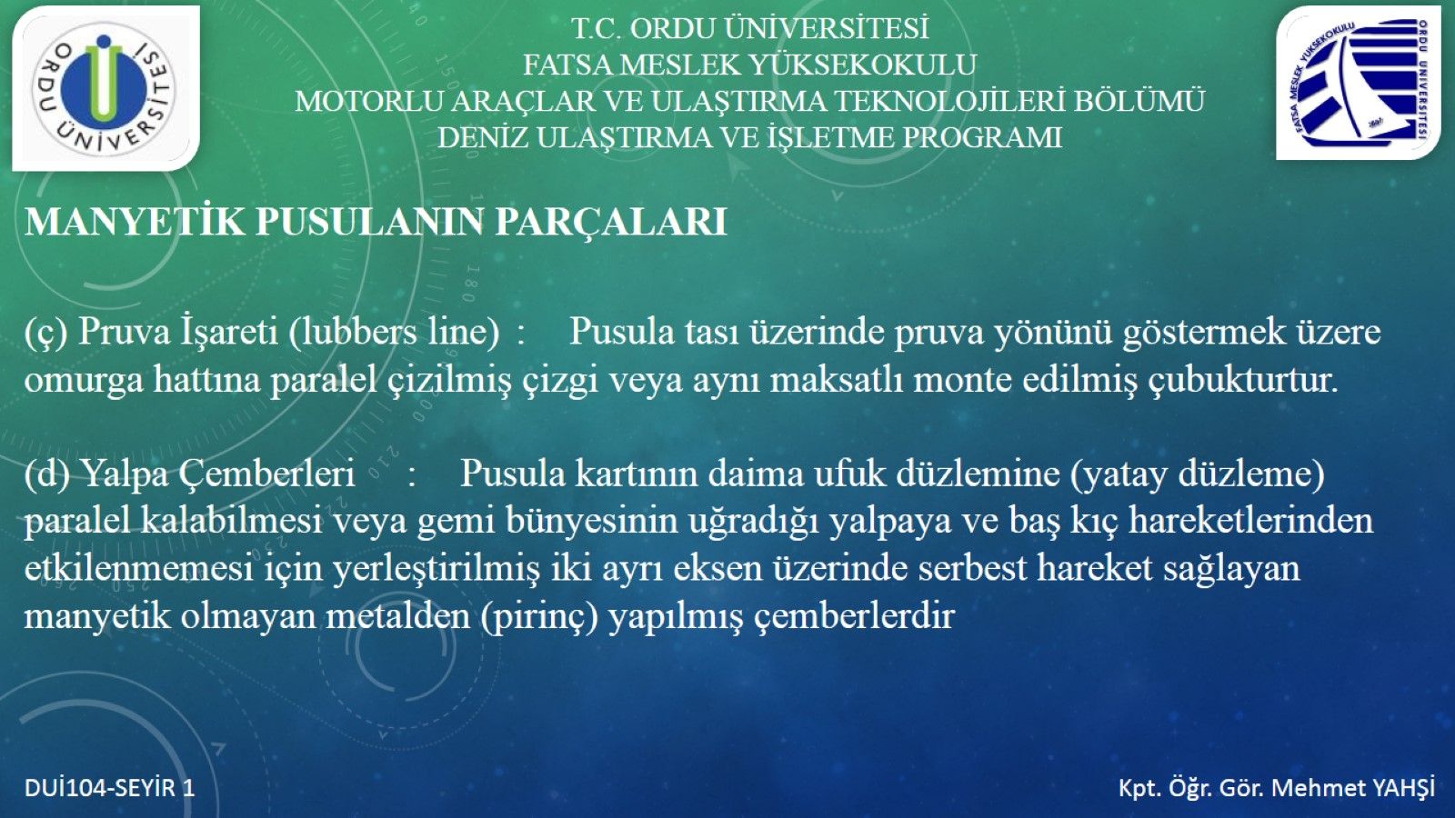
(ç) Pruva İşareti (lubbers line) : Pusula tası üzerinde pruva yönünü göstermek üzere omurga hattına paralel çizilmiş çizgi veya aynı maksatlı monte edilmiş çubukturtur.
(d) Yalpa Çemberleri : Pusula kartının daima ufuk düzlemine (yatay düzleme) paralel kalabilmesi veya gemi bünyesinin uğradığı yalpaya ve baş kıç hareketlerinden etkilenmemesi için yerleştirilmiş iki ayrı eksen üzerinde serbest hareket sağlayan manyetik olmayan metalden (pirinç) yapılmış çemberlerdir

Slide 35
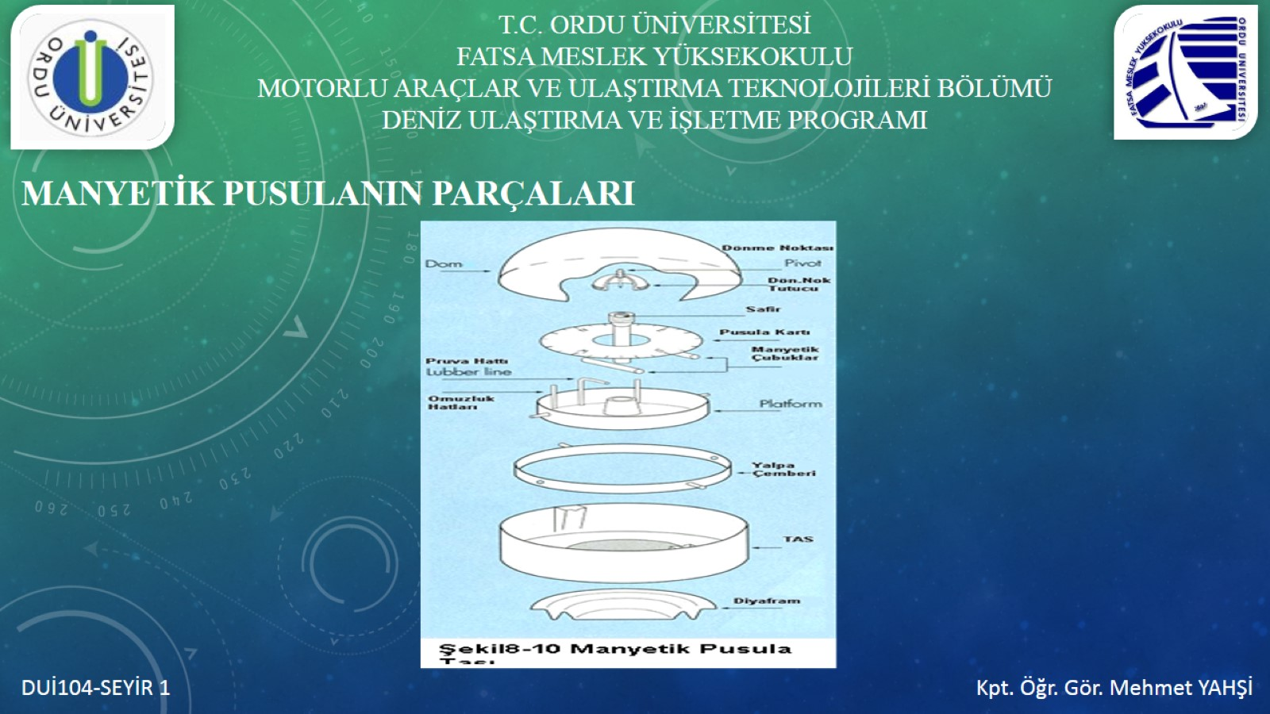

Slide 36
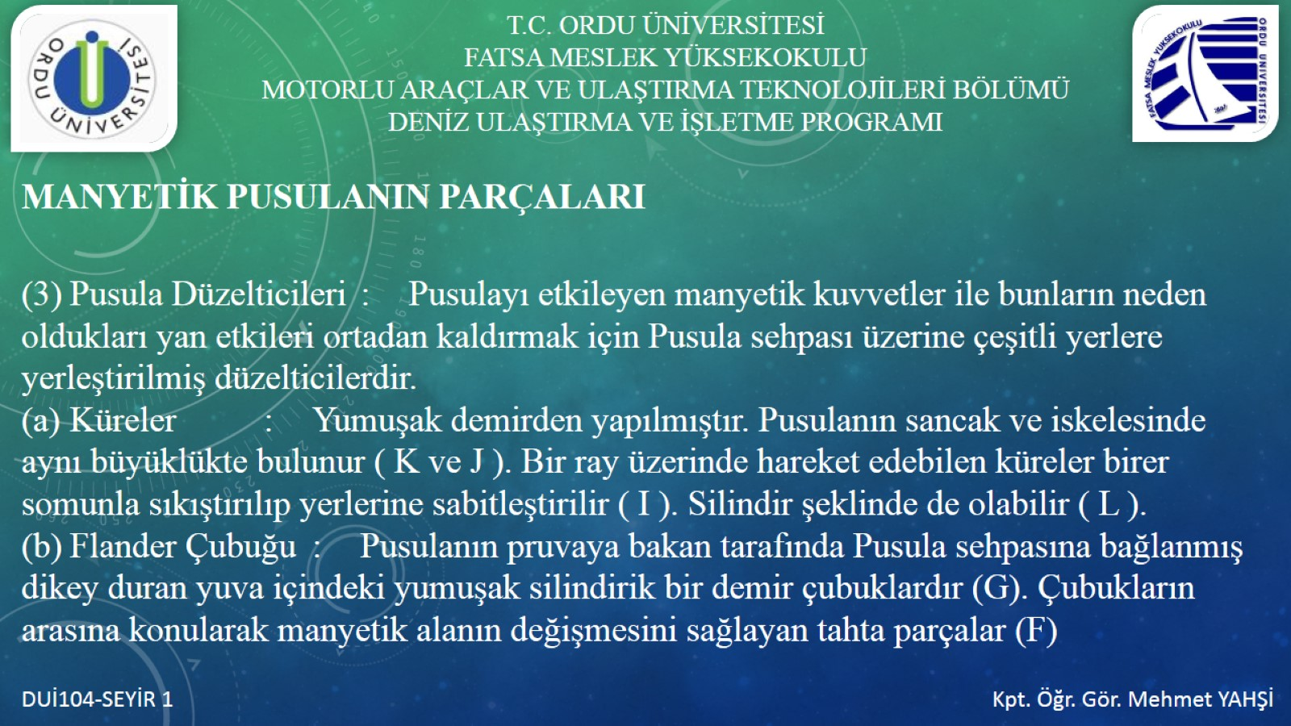
(3) Pusula Düzelticileri : Pusulayı etkileyen manyetik kuvvetler ile bunların neden oldukları yan etkileri ortadan kaldırmak için Pusula sehpası üzerine çeşitli yerlere yerleştirilmiş düzelticilerdir.
(a) Küreler : Yumuşak demirden yapılmıştır. Pusulanın sancak ve iskelesinde aynı büyüklükte bulunur ( K ve J ). Bir ray üzerinde hareket edebilen küreler birer somunla sıkıştırılıp yerlerine sabitleştirilir ( I ). Silindir şeklinde de olabilir ( L ).
(b) Flander Çubuğu : Pusulanın pruvaya bakan tarafında Pusula sehpasına bağlanmış dikey duran yuva içindeki yumuşak silindirik bir demir çubuklardır (G). Çubukların arasına konularak manyetik alanın değişmesini sağlayan tahta parçalar (F)

Slide 37
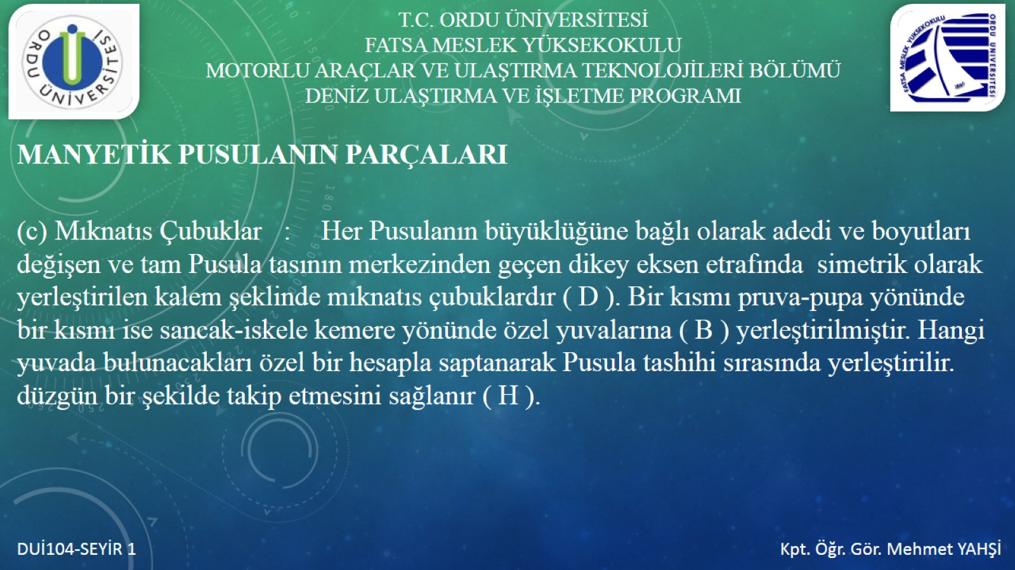
(c) Mıknatıs Çubuklar : Her Pusulanın büyüklüğüne bağlı olarak adedi ve boyutları değişen ve tam Pusula tasının merkezinden geçen dikey eksen etrafında simetrik olarak yerleştirilen kalem şeklinde mıknatıs çubuklardır ( D ). Bir kısmı pruva-pupa yönünde bir kısmı ise sancak-iskele kemere yönünde özel yuvalarına ( B ) yerleştirilmiştir. Hangi yuvada bulunacakları özel bir hesapla saptanarak Pusula tashihi sırasında yerleştirilir. düzgün bir şekilde takip etmesini sağlanır ( H ).

Slide 38
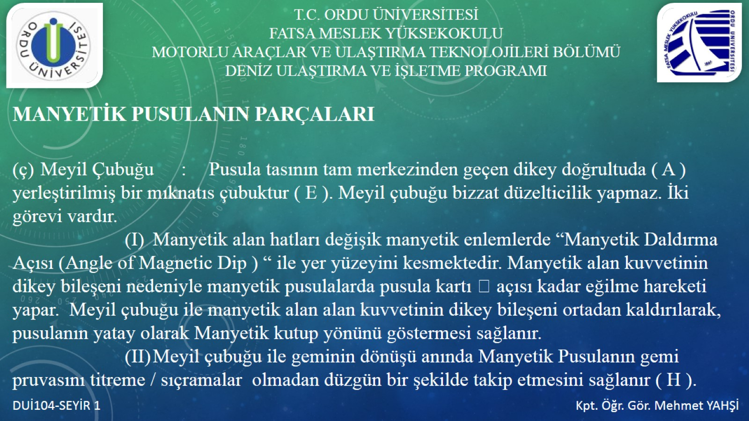
(ç) Meyil Çubuğu : Pusula tasının tam merkezinden geçen dikey doğrultuda ( A ) yerleştirilmiş bir mıknatıs çubuktur ( E ). Meyil çubuğu bizzat düzelticilik yapmaz. İki görevi vardır.
(I) Manyetik alan hatları değişik manyetik enlemlerde “Manyetik Daldırma Açısı (Angle of Magnetic Dip ) “ ile yer yüzeyini kesmektedir. Manyetik alan kuvvetinin dikey bileşeni nedeniyle manyetik pusulalarda pusula kartı  açısı kadar eğilme hareketi yapar. Meyil çubuğu ile manyetik alan alan kuvvetinin dikey bileşeni ortadan kaldırılarak, pusulanın yatay olarak Manyetik kutup yönünü göstermesi sağlanır.
(II) Meyil çubuğu ile geminin dönüşü anında Manyetik Pusulanın gemi pruvasını titreme / sıçramalar olmadan düzgün bir şekilde takip etmesini sağlanır ( H ).

Slide 39
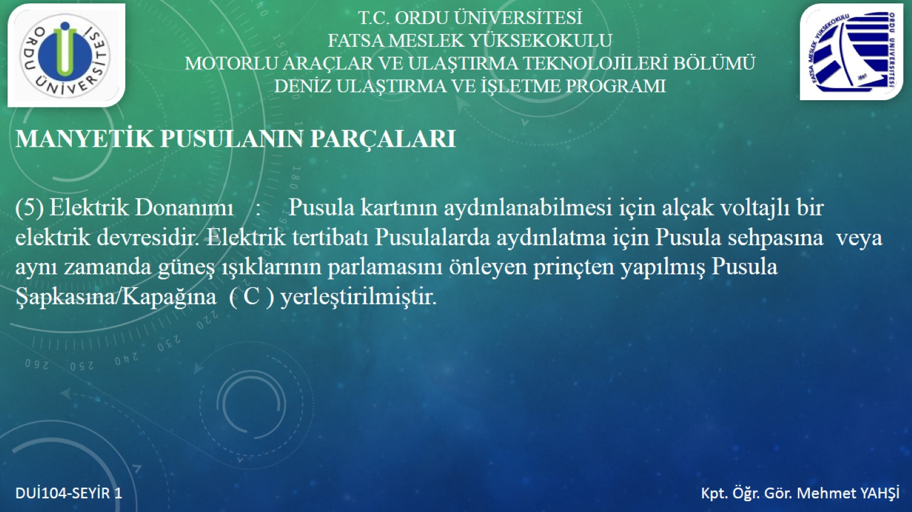
(5) Elektrik Donanımı : Pusula kartının aydınlanabilmesi için alçak voltajlı bir elektrik devresidir. Elektrik tertibatı Pusulalarda aydınlatma için Pusula sehpasına veya aynı zamanda güneş ışıklarının parlamasını önleyen prinçten yapılmış Pusula Şapkasına/Kapağına ( C ) yerleştirilmiştir.

Slide 40
